Slide 1
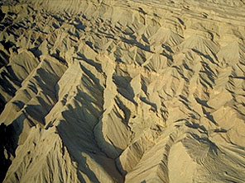
٢ تسالونيكي
216
إصلاحات الضيقة
مؤسسة الدراسات اللاهوتية الأردنية • د. ريك جريفيث BibleStudyDownloads.org

Slide 2
الكلمة المفتاحية
211
الدينونة
2 تسالونيكي

Slide 3
الموضوع الرئيسي
23
إصلاحات الضيقة
2 تسالونيكي

Slide 4
الآية المفتاحية
211
2 أن لا تتزعزعوا سريعاً عن ذهنكم ولا ترتاعوا لا بروح ولا بكلمة ولا برسالة كأنها منا: أي أن يوم المسيح قد حضر 3 لا يخدعنكم أحد على طريقة ما لأنه لا يأتي إن لم يأت الإرتداد أولاً ويستعلن إنسان الخطية ابن الهلاك
(2: 2-3)
2 تسالونيكي

Slide 5
الملخص والتطبيق
2 تسالونيكي
211
البيان الموجز
يُصحح الكاتب المفاهيم الخاطئة للكنيسة المضطهدة بأن يوم الرب (الضيقة) قد بدأ بالفعل لكِنه يَحُفزهم على الثبات وسط خيبات الأمل وعلى المثابرة وسط الكسل، لمساعدتهم على الثبات في العقيدة الصحيحة على الرغم من المعلمين الكذبة.
التطبيق
هل تدرس علم الأمور الأخيرة معتقداً أنها تؤثر على سلوكك كمسيحي؟

Slide 6

بيان الملكوت
27أ
وصف مملكة الشيطان لمقاومة يسوع، وصف بولس الأكثر وضوحاً لضد المسيح له ثلاث علامات ( الإرتداد، إستعلان ضد المسيح، رفع الحاجز ) الذي سيحدث قبل الضيقة والتي يمكن أن تحدث بعد بضعة أيام أو أسابيع أو شهور من الإختطاف ( ٢ : ٣ - ٧)
2 تسالونيكي

Slide 7

العهد
27أ
يوم الرب ( أش 6:13 - 9؛ يو 1-2؛ صف 14:1-16) هو وعد بهزيمة أعداء إسرائيل. بناءً على هذا شجع بولس على المثابرة بناءً على مكافأتهم المستقبلية في يوم الرب (الفصل 1) وصحح مفهومهم الخاطئ عن يوم الرب (الفصل 2) الذي أدى إلى الكسل (الفصل 3).
2 تسالونيكي

Slide 8

الخلاص
27أ
يُدعى المخلص يسوع 13 مرة في ثلاثة إصحاحات قصيرة من 47 آية فقط (إيلويل و ياربرو، مواجهة العهد الجديد، 332) حيث ينقذ خلاصه من الخطيئة (1: 1 ، 8) أيضًا من الدينونة
(1: 7) -8 ؛ 2: 8).
2 تسالونيكي

Slide 9

النبوة
(الرب، الإله)
27أ
يُدعى سيدنا الرب 22 مرة في ثلاثة إصحاحات قصيرة من 47 آية فقط (إيلويل و ياربرو، مواجهة العهد الجديد، 332) مؤكدين سُلطتهِ / قوتهِ (1: 7 ؛ 2: 8) وألوهيتهِ كما هو متساوٍ مع الآب (1 :12).
2 تسالونيكي

Slide 10
Book Chart
المثابرة في الإضطهاد |  | يوم الرب لا يزال في المستقبل |  |  | تأديب الخمول
الإصحاح 1 |  | الإصحاح 2 |  |  | الإصحاح 3
عاطفي |  | لاهوتي |  |  | عملي
تشجيع في الإضطهاد |  | تفسير اليوم |  |  | إرشاد في حياة الجسد
المؤمنين المحبطين |  | المؤمنين المضطربين |  |  | المؤمنين المتمردين
تصحيح وجهة النظر |  | تصحيح العقيدة |  |  | تصحيح السلوك
تحية | الحكم أو المكافأة | التدريس قبل تأديب | المتطلبات المسبقة لضد المسيح | تمسك بالموقف | طلبات الصلاة | تأديب الخمول | النعمة المُعطاءة
1: 1-2 | 1: 3-12 | 2: 1-2 | 2: 3-12 | 2: 13-17 | 3: 1-5 | 3: 6-15 | 3: 16-18
كورنثوس
51 م
2 تسالونيكي
إصلاحات الضيقة
211
Notes:
The threefold outline answers how God was affirming the church through Paul. The focus of the letter is the center chapter where he corrects their understanding by reaffirming a pre-trib rapture as he did in 1 Thess 1:10; 4:13-18.
________
NS-14-2 Thess-10, 142

Slide 11
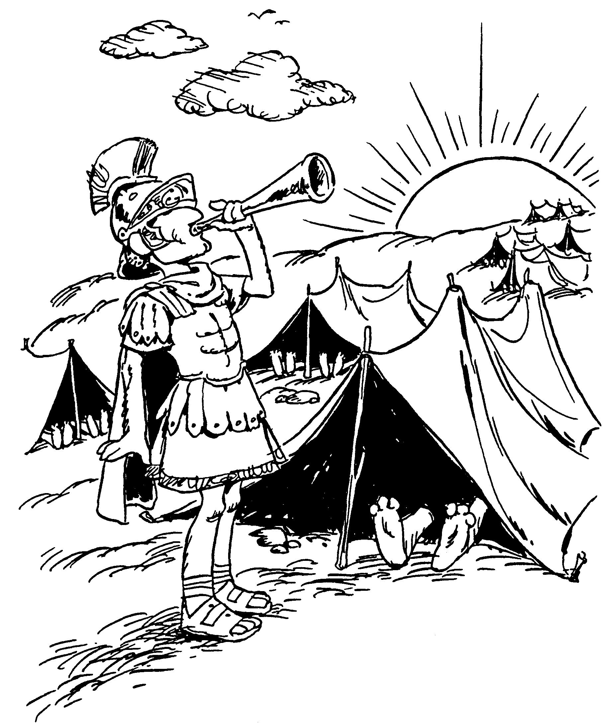
2 تسالونيكي
1 وصف إيمان أهل تسالونيكي
2 الإرتداد في الأيام الأخيرة
3 جني الثمار من خلال العمل
باري هدلستون، الكتاب المقدس الأبجدي.

Slide 12
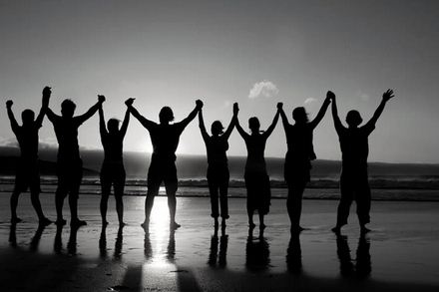
كن متأكداً
٢ تسالونيكي
د. ريك جريفيث • مؤسسة الدراسات اللاهوتية الأردنية
BibleStudyDownloads.org

Slide 13


هل التأكيد الذاتي كافي؟
من هو أروع شخص اليوم؟
2 تسالونيكي
أنا أحب نفسي بشكل غير مشروط

Slide 14

كيف يؤيدنا الله عندما نواجه أوقاتاً صعبة؟
3 طرق
2 تسالونيكي

Slide 15

يؤيد الله شمولياً
(الفكرة الرئيسية في 2 تسالونيكي)
كيف يؤيد الله
المشاعر
1
اللاهوت
2
التطبيق
3
Notes:
Restated: He is not incomplete or piecemeal in his ministry to us.
• He touches the heart (emotionally),
• the mind (theologically),
• and the hands (practically).

Slide 16


1. عاطفياً : يعطي الله المثابرة ليأتي بالنضوج
(2 تس 1)
Notes:
The Lord helps us not to lose heart so we will grow.]

Slide 17

2. لاهوتياً : يعطينا الله الحق ليأتي بالإستقرار
(2 تس 2)
Notes:
Theology matters! The Lord corrects our misconceptions to give us firm footing.

Slide 18
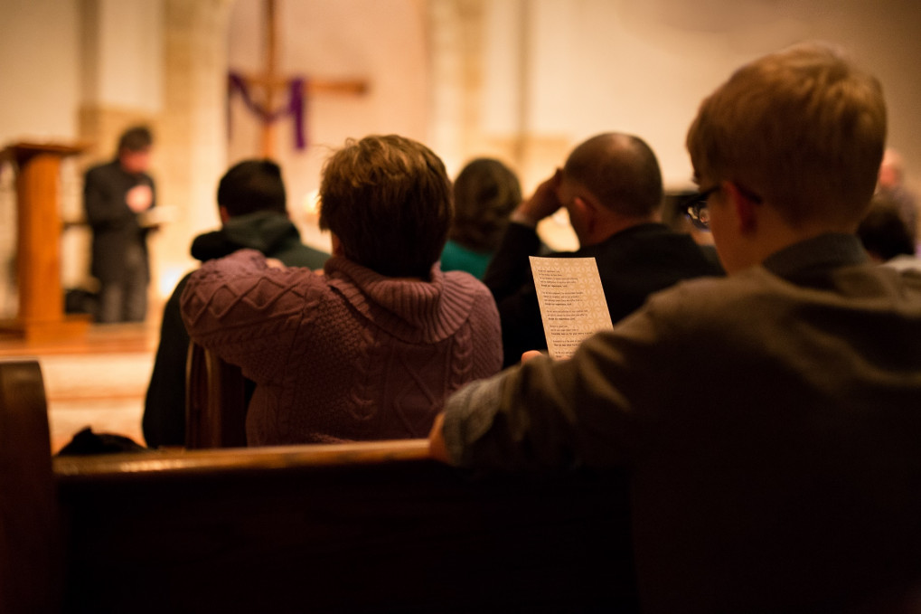
3. عملياً : يولد الله الإنضباط فينا ليبني المسؤولية
(2 تس 3)
Notes:
The Lord helps us hold one another accountable so we will be reliable.
• Rather than living an undisciplined life
• Each of us has had to show discipline to learn certain skills such as playing an instrument
• So we need that same type of discipline to know his Word
• And to be a vital part of his church.

Slide 19
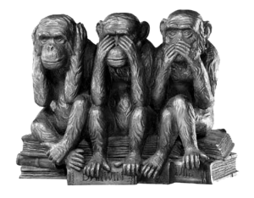
كيف تتعامل مع تأكيدات الآخرين؟
2 تسالونيكي

Slide 20
Black
Notes:
20

Slide 21

It is Well With My Soul
عندما يكون السلام مثل النهر
يَحضر طريقي
عندما تتدحرج الأحزان مثل عباب البحر
مهما كان نصيبي
لقد علمتني أن أقول
فمن المعروف جيداً فإنه على ما يرام مع روحي.
إنه صالح معي
فمن المعروف جيداً فإنه على ما يرام مع روحي.

Slide 22

It is Well With My Soul
خطيتي - يا نعمة هذا الفكر المجيد
خطيتي ليس جزئياً بل الكل
مسمر على الصليب
وأنا لا أتحملها بعد الآن
سبحوا الرب سبحوا الرب
يا روحي
إنه متناسب معي
فمن المعروف جيداً فإنه على ما يرام مع روحي

Slide 23

It is Well With My Soul 3
ويا رب أسرع اليوم
عندما يكون ايماني البصر
تتراجع الغيوم كتمرير
يجب أن يتردد صوت البوق
والرب ينزل
مع ذلك إنه جيد مع روحي
إنه متناسب معي
فمن المعروف جيداً فإنه على ما يرام مع نفسي.

Slide 24
الكلمات المفتاحية لأسفار العهد الجديد
24
التاريخ | السفر | الكلمة المفتاحية | حياة بولس | العقيدة الرئيسية
40-49 | متى | الملكوت |  | علم الكنيسة
44-47 | يعقوب | الأعمال |  | علم الخلاص
49 | غلاطية | التبرير | الرحلة الأولى | علم الخلاص
51 | 1 تسالونيكي | الإختطاف | الرحلة الثانية | علم الأخرويات
51 | 2 تسالونيكي | الضيقة | الرحلة الثانية | علم الأخرويات
56 | 1 كورنثوس | التقديس | الرحلة الثالثة | علم الكنيسة
56 | 2 كورنثوس | الرسولية | الرحلة الثالثة | علم الكنيسة
56-57 | رومية | البر | الرحلة الثالثة | علم الخلاص
57-59 | لوقا | السيادة 1 |  | علم الإرساليات

Slide 25

رحلات بولس التبشيرية الأولى و الثانية
138-139

Slide 26
نصيحة بولس للتسالونيكيين المضطربين
التركيز على الله
التركيز على الله في رسائل تسالونيكي
215
Focus on God in the Thessalonian Epistles
محموع الأعداد | الله | يسوع | الرب | المسيح | المجموع
1 تس (89) | 36 | 16 | 24 | 10 | 86
2 تس (47) | 18 | 13 | 22 | 10 | 63
المجموع (136) | 54 | 29 | 46 | 20 | 149
عدد مرات ورود الكلمة اليونانية من إيويل وياربروغ
المقابلة مع العهد الجديد، 332

Slide 27
الموضوعات اللاهوتية
216
يوم يهوه
المفهوم الذي يُظهر في كل كتابات ونبوات العهد القديم.
في صفنيا:
يُشار إلى يوم يهوه «23 مرة» في 3 فصول
الإختلافات: يوم يهوه، « يوم »، إلخ
اليوم هو:
  أ. قريب الحدوث (1: 14)
  ب. يوم الرعب (1: 15)
  ت. حُكم على الخطايا (1: 17)
  ث. حُكم عالمي (1: 2-3، 2: 4-15، 3: 8)
  ج. تشنُج عظيم في الطبيعة (1: 15)
  ح. إسترداد البقية (3: 16-17)

Slide 28
المؤلف
212
أدلة خارجية
تم دعم التأليف لبولس على الأرجح منذ زمن بوليكاربوس وربما في وقت سابق مع إغناطيوس.
ويُضاف إلى هذا قانون ماركيون و قانون موريتان.
بالإضافة إلى شهادة آباء الكنيسة الأوائل والنسخ القديمة.
تدعم الأدلة الداخلية بولس:
1. يُدعي أنه من بولس (1: 1، 3: 17).
2. تلائم النهاية المبكرة (3: 1-5) بولس أكثر من مقلد واعٍ.
3. إن أوجه التشابه مع رسالة تسالونيكي الأولى التي إستشهد بها بعض النقاد ضد تأليف بولس تدعمها بالفعل.
4. التناقضات المفترضة بين الأخرويات في 2 تس 2: 1-12 و1 تس 4: 13-5: 11 تم فرضها أيضًا من قبل النقاد، لكن هذه الاختلافات مسؤولة أمام مرحلتين مختلفتين من المجيء الثاني.
الإستنتاج
لقد هُزمت الهجمات على تأليف بولس بشكل سليم حتى أن جميع العلماء تقريبًا على الرغم من افتراضاتهم النقدية، يعتقدون أن بولس كتب هذه الرسالة.

Slide 29
التاريخ
212
كتب بولس تسالونيكي الثانية في صيف 51 م (بعد رسالته الأولى ببضعة أشهر). ما يلي يدعم هذا:
1. ليس من المعروف أن بولس وسيلا وتيموثاوس (1: 1) قد اجتمعوا معاً مرة أخرى بعد إقامتهم في كورنثوس.
2. توجد نفس الشروط العامة في الكنيسة كما نوقشت في تسالونيكي الأولى (راجع 1 تس 4: 11-12 ؛ 2 تس 3: 6-15).
3. يبدو أن هؤلاء الرجال مكثوا في كورنثوس سنة أخرى.
في آخر المطاف تَسبُق الرسالة الثانية زيارة بولس إليهم بعد خمس سنوات

Slide 30
من أين إلى أين؟
المُستلمون
إلى مؤمني تسالونيكي الشمالية في مُقاطعة مقدونيا
212
الأصل
كتب بولس من كورنثوس

Slide 31
نظرة عامة على العهد الجديد (رسائل بولس)
143
38
124
39-41
إلى أقصى الأرض (أع 1: 8)
أع 9 13 14 15 16 18 21 27 28
أيلول 53- أيار 57
3
آسيا
نيسان 48-أيلول49
1
غلاطية
نيسان 50- أيلول 52
2
إيجة
شباط 60- آذار 62
1
رومية
أيلول 62-
خريف 67
4
إسبانيا
خريف 67 -
ربيع 68
2
رومية
صيف 35-37
أيار 57- آب 59
المحاكمات
خريف 49
المجمع
ربيع 68
اتساع
الكنيسة
35 48 49 50 52 53 57 60 62 67 68 95
متى
لوقا
أعمال
مرقس
يوحنا
غل
1 تس
2 تس
الأناجيل والأعمال
4321
الرحلات
الرسائل البولسية
رومية
السجون
Pauline
Notes:
By the time Paul wrote Romans, he had seen the church planting movement reach the eastern part of the Empire! He notes this in Romans 15.

Slide 32
التأليف
214
1. عاطفياً: المثابرة في الإضطهاد.
2. لاهوتيًا: يوم الرب لا يزال في المستقبل.
3. عمليًا: تأديب الخمول.

Slide 33
الخطوط العريضة
214-215
(الخ. 1) 1. يشجع بولس المؤمنين في تسالونيكي على الإستمرار في المثابرة في ضوء دينونة مضطهديهم في يوم الرب لإظهار إهتمامه العميق بالمحبطين بينهم.
(الخ. 2) 2. يصحح بولس سوء فهم أتباع تسالونيكي من المعلمين الكذبة بأن يوم الرب قد حدث بالفعل من خلال تعليم أنه يجب الكشف عن المسيح الدجال أولاً لتمكين الكنيسة من الثبات في العقيدة الصحيحة.
(الخ. 3) 3. يحذر بولس الكنيسة من خلال تأديب المؤمنين العاطلين الذين يعيشون على حساب عمل الآخرين أثناء إنتظار الإختطاف لإخضاعهم إلى السلوك المسؤول الذي يتضح في بولس ورفاقه.

Slide 34
كن متأكداً
٢ تسالونيكي
د. ريك جريفيث • مؤسسة الدراسات اللاهوتية الأردنية
BibleStudyDownloads.org

Slide 35

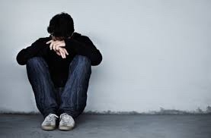
التأكيد
Notes:
Lately I have been thinking a lot about how we all need to be affirmed.
The past two weeks both Susan and I have had the most health issues ever in our 35-year marriage. Last Sunday was the first time we both ever missed church. My voice just wasn’t in shape to preach, I didn’t have the energy, etc. I won’t give you all the details lest it become “an organ recital.”
That’s not what is important. What is more significant is that some of you reached out to us and genuinely affirmed us! Thank you! Susan’s eye operation to correct her double vision did happen and was a success, despite our doubts about it going through with her rapid heartbeat days before the operation. Now, instead of seeing two husbands with her double vision, she is back to having only one husband.

Slide 36

مهمتنا
مهمة كنيسة الطرق المتقاطعة
هي الوصول إلى الأمم
من خلال الوصول إلى
الأجانب المقيمين في سنغافورة
Notes:
Let’s read this together…

Slide 37
رؤيتنا
تتمثل رؤية كنيسة الطرق المتقاطعة في قيادة الأجانب إلى علاقة حيوية مع يسوع المسيح كتلاميذ يمكنهم تحويل مجالات نفوذهم الفريدة (2 تي 2: 2).
على وجه الخصوص تركز كنيسة الطرق المتقاطعة بشكل أساسي ولكن ليس حصريًا على الوصول إلى المجتمع الناطق باللغة الإنجليزية
Notes:
37
Reading together again…

Slide 38
أولوياتنا
محبة الأمم
محبة الكنيسة
محبة الله
Notes:
Essentially our chief priorities all revolve around love—to…
• Love God first and foremost, then…
• Love the church, resulting in…
• Love the nations

Slide 39

الكلمات تعطي تأكيد
Notes:
Curious about this concept of affirmation, I began looking up the word “affirmation” on Google to see what I could find.

Slide 40


تأكيد الذات
Notes:
Hmmmm, should we approve of everything we do?

Slide 41

تأكيد الذات
Notes:
We are told to recite 1000 self-confidence affirmations!

Slide 42


تأكيد الذات
Notes:
Some self affirming claims include “I love me.”
Also, I believe in me.

Slide 43



تأكيد الذات
Notes:
How about “I am enough.”
Not to be outdone, another has modified it: “I am MORE THAN enough.”
Or I fill me mind with positive thoughts.

Slide 44
هل التأكيد الذاتي كافي؟
من هو أروع شخص اليوم؟
2 تسالونيكي
أنا أحب نفسي بشكل غير مشروط

Slide 45

أنا لا أستحق
احترام الذات
Notes:
What if a person doubts that he or she deserves self-esteem?

Slide 46
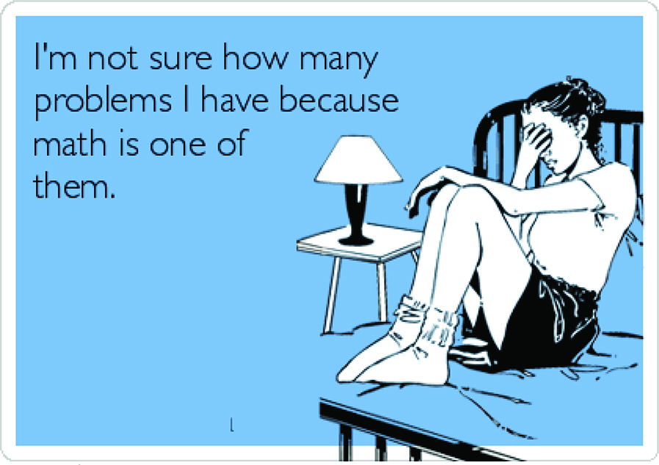
لست متأكدًا من
عدد المشاكل التي أواجهها
لأن الرياضيات إحداها.
Notes:
What do you do if you say, “I am not sure how many problems I have because math is one of them”?
Isn’t it far better for others to praise you than for you to praise yourself?

Slide 47
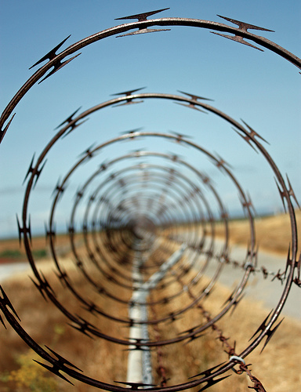
كم منا يلاحظ عندما يقع الآخرون في دوامة؟
Notes:
Love means seeing needs. I wonder how many of us have eyes to see when others have genuine needs—physical issues are easier to see, but spiritual needs are a greater challenge.
Life goes so fast, often it’s tough to take care of outselves let alone others. I struggle with this—don’t you? Do you struggle with how to help those who are in tough straits? Do you know anyone afflicted in their relationship with their spouse, in financial woe, struggling with children or work or something else?

Slide 48
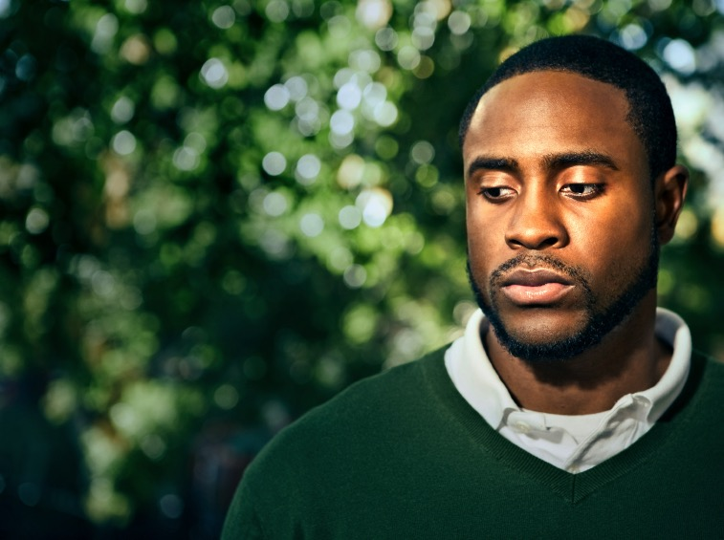
كيف يمكنك أن تساعد أولئك الذين يجتازون بأوقات صعبة؟
Notes:
How can you help those who are going through tough times? What should you say to ease the pain rather than add to it like Job’s counselors? What do you do to help people in difficulty?

Slide 49
كيف يؤيدنا الله عندما نواجه أوقاتاً صعبة؟
Notes:
Perhaps it’s even better to see how God affirms you and tells you how valuable you are to him? Do you see him affirming you?

Slide 50
خلفية
2 تسالونيكي
Notes:
Today we will look at a church caught in the “winepress of persecution” that had yielded to God, resulting in a fragrant display of God’s grace. The Thessalonians still had “persecutions and trials” about a year after Paul had established the church but they were bearing under it, though crushed.

Slide 51
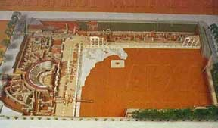
تيسالونيكي
(تسمى الآن سالونيكا أو سالونيك)
    أسسها الجنرال المقدوني كاساندر عام 315 ق. م
نموذج من تسالونيكي القديمة
    سميت على اسم زوجته ثيسالونيكي ابنة فيليب الثاني والأخت غير الشقيقة
    للإسكندر الأكبر
    في عام 167 ق.م أصبحت عاصمة إحدى مقاطعات مقدونيا الأربع
    في عام 146 ق.م أصبحت مقاطعة وأصبحت مقر الإدارة الإقليمية
    من 42 ق.م تم إعلانها مدينة حرة يحكمها سياسيوها

Slide 52
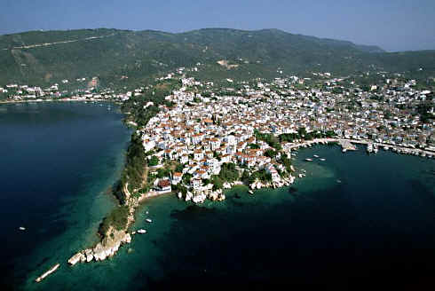
    مدينة الميناء على الخليج الحراري
Notes:
The church was located in northern Greece on a peninsula as both a key port city…

Slide 53
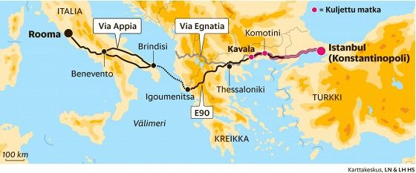
    مدينة الميناء على الخليج الحراري
    26 قرية محبوكة معاً
    الميناء الرئيسي والقاعدة البحرية لمقدونيا
Notes:
…and also on the main east-west land route in the Roman Empire called the Via Egnatia.

Slide 54
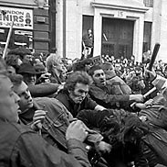
ارموه
في السجن
أوافق
مع بولس
ماذا نفعل؟
Notes:
Paul established the Thessalonian church amidst great difficulty. The background is in Acts 17.

Slide 55
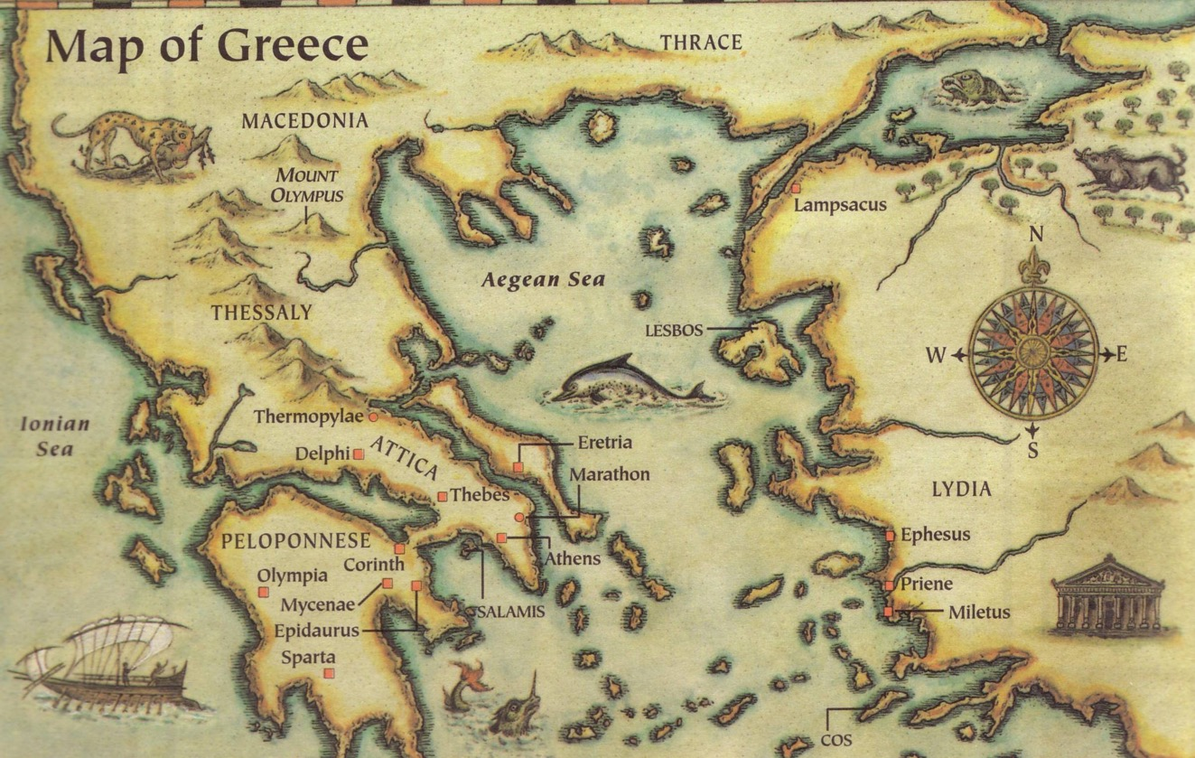
هذه الرسالة كتبت في 51 م
تسالونيكي
بيرية
اثينا
كورنثوس
نستطيع تشجيع الآخرين بثلاث طرق
كتبت في كورنثوس بعد سماع تقرير تيموثاوس
Notes:
Paul only stayed there about three months, but the Jews who kicked him out over to Berea even followed him to Berea and kicked him out of there too!

Slide 56
المناسبة
212-213
ربما يبدو السيناريو التاريخي والتسلسل الزمني لخدمة بولس في تسالونيكي في رحلته التبشيرية الثانية كما يلي:
1. زرع بولس كنيسة تسالونيكي تشرين ثاني 50 – كانون ثاني 51
2. خدمة بولس في بيرية، أثينا وكورنثوس شباط – آذار 51
في غضون بضعة أشهر فقط بعد كتابة رسالة تسالونيكي الأولى، تلقى بولس أخباراً عن مشاكل لم يتم حلها في رسالته الأولى، ولذلك قرر بولس أن يكتب للكنيسة مرة أخرى لمساعدة المؤمنين على التغلب على هذه الصعوبات.
3. تقرير سيلا وتيموثاوس لبولس في كورنثوس نيسان – أيار 51
4. يكتب بولس تسالونيكي الأولى ويرسلها من كورنثوس بداية صيف 51
5. حامل تسالونيكي الأولى يرجع بتقرير إلى بولس منتصف صيف 51
بولس يكتب تسالونيكي الثانية من كورنثوس نهاية صيف 51
7. بولس يغادر كورنثوس بداية أيلول 52

Slide 57
نظرة عامة على العهد الجديد (رسائل بولس)
143
38
124
39-41
إلى أقصى الأرض (أع 1: 8)
أع 9 13 14 15 16 18 21 27 28
أيلول 53- أيار 57
3
آسيا
نيسان 48-أيلول49
1
غلاطية
نيسان 50- أيلول 52
2
إيجة
شباط 60- آذار 62
1
رومية
أيلول 62-
خريف 67
4
إسبانيا
خريف 67 -
ربيع 68
2
رومية
صيف 35-37
أيار 57- آب 59
المحاكمات
خريف 49
المجمع
ربيع 68
اتساع
الكنيسة
35 48 49 50 52 53 57 60 62 67 68 95
متى
لوقا
أعمال
مرقس
يوحنا
غل
1 تس
2 تس
الأناجيل والأعمال
4321
الرحلات
الرسائل البولسية
رومية
السجون
Pauline
Notes:
By the time Paul wrote Romans, he had seen the church planting movement reach the eastern part of the Empire! He notes this in Romans 15.

Slide 58

كن مستعداً
1 تسالونيكي
د. ريك جريفيث • مؤسسة الدراسات اللاهوتية الأردنية
BibleStudyDownloads.org

Slide 59

Our Need
1 تسالونيكي
Notes:
At some point in perhaps the not-too-distant future millions of people will just quickly rise to meet the Lord Jesus Christ.

Slide 60
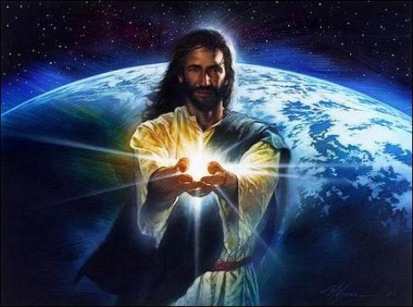
Black

Slide 61
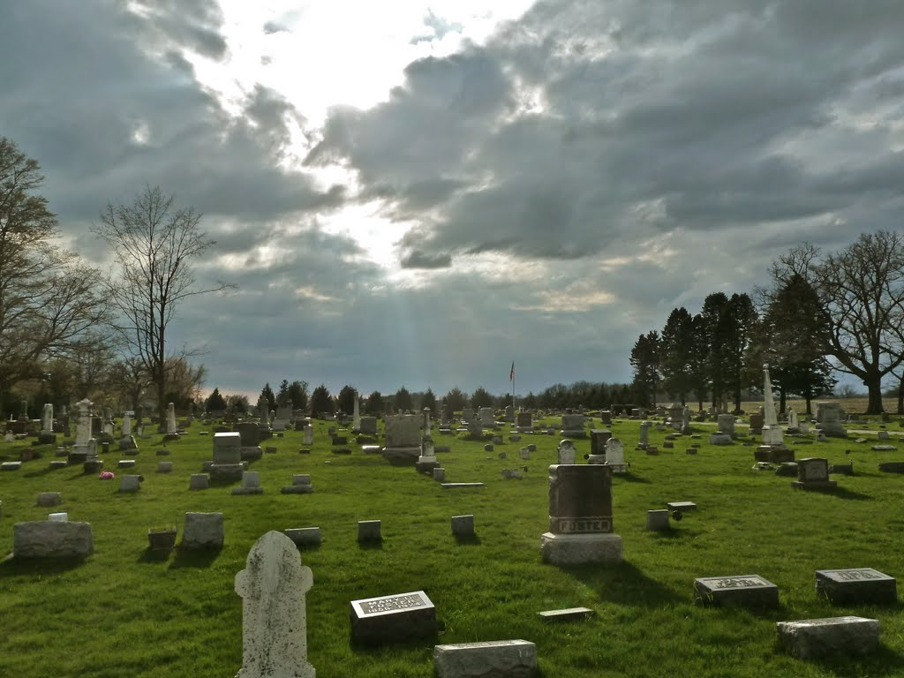
الإختطاف
ثم لا أريد أن تجهلوا أيها الإخوة من جهة الراقدين
لكي لا تحزنوا كالباقين الذين لا رجاء لهم
لأنه إن كنا نؤمن أن يسوع مات وقام
فكذلك الراقدون بيسوع سيحضرهم الله أيضاً معه
(1 تس 4: 13-14)
Notes:
Paul speaks clearly of this next event on God’s prophetic calendar in 1 Thess 4:13-18…

Slide 62
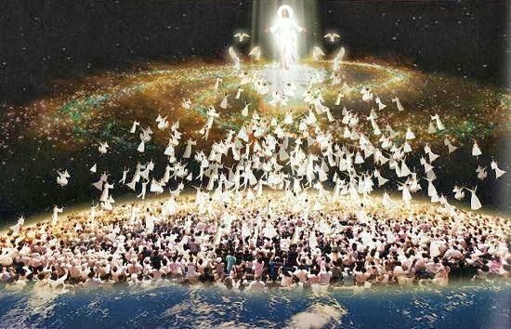
الإختطاف
لأن الرب نفسه بهتاف بصوت رئيس ملائكة وبوق الله
سوف ينزل من السماء والأموات في المسيح سيقومون أولاً
ثم نحن الأحياء الباقين سنخطف جميعاً معهم في السحب
لملاقاة الرب في الهواء وهكذا نكون كل حين مع الرب
لذلك عزوا بعضكم بعضاً بهذا الكلام (1 تس 4: 16-18)

Slide 63

كيف يمكنك أن تكون مستعداً للإختطاف؟
طريقتين
1 تسالونيكي
Notes:
What specific ways can you be ready for Jesus when he come back?

Slide 64

1. إخدم يسوع بدون طمع
(الإصحاحات 1-3)
1 تسالونيكي
Notes:
Live for Christ as if money is not a big concern.

Slide 65

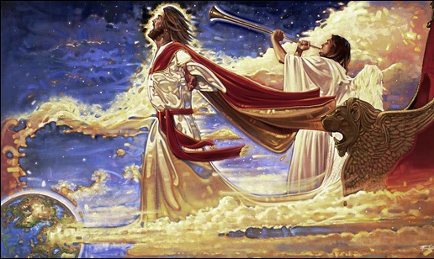
2. اهتم بكل من الناس واللاهوت
(الإصحاحات 4-5)
+
1 تسالونيكي
Notes:
Doctrine and relationships should occupy much of our time.
In particular, we need a theology of Christ’s second coming.

Slide 66
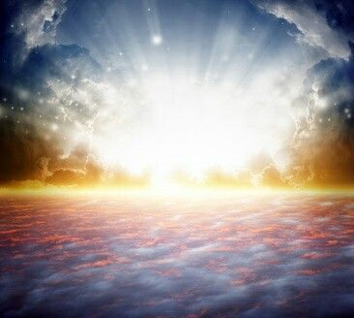
الفكرة الرئيسية
كن مستعداً لرجوع المسيح بمالك وأصدقائك وكتابك المقدس
1 تسالونيكي

Slide 67

كلنا سنعطي حساباً
1 تسالونيكي

Slide 68

1 تسالونيكي 5: 2
كلص في الليل
Notes:
Do you think your home will be broken into tonight? At his return, Jesus will be as expected as much as you expect a thief to rob your house tonight.
Are you prepared for him to arrive at any time? Is there anything you do that will cause you to be ashamed if he came at that time you do it?

Slide 69


1-2 تسالونيكي
مكدونية
212
تسالونيكي
كورنثوس
Notes:
But now, months later, Jesus had not come and the church was wondering if they had already entered the tribulation. So Paul wrote them another letter to show how God continued to affirm them.

Slide 70
الحجة
214
كتب بولس 2 تسالونيكي ليساعد المؤمنين على تحمل ثلاث صعوبات تواجه الكنيسة:
1. الإضطهاد المتزايد (1: 3-10)
2. التعليم الكاذب أن يوم الرب قد حضر (2: 1-12) و
3. الكسل لدى بعض المؤمنين التسالونيكيين الكسالى الذين كانوا ينتظرون
الإختطاف (3: 6-15)
كتب بولس حتى يشجع على الثبات المعتمد على مكافأتهم المستقبلية في يوم الرب (الإصحاح 1) ويصحح فكرتهم الخاطئة عن يوم الرب (الإصحاح 2) لذلك نصحهم بالإنضباط بدلاً من الكسل (الإصحاح 3)
الموضوع الرئيسي هو يوم الرب وآثاره على السلوك

Slide 71
كيف يؤيدنا الله عندما نواجه أوقاتاً صعبة؟
3 طرق

Slide 72
2 تسالونيكي 1

Slide 73
ملخص 2 تسالونيكي
كيف يؤيد الله؟
المشاعر
1

Slide 74
1. عاطفياً : يعطي الله المثابرة لياتي بالنضوج
(2 تس 1)
Notes:
The Lord helps us not to lose heart so we will grow.
Paul mentions his fellow-workers Silas and Timothy but not his position as an apostle to begin his letter relationally (1:1-2).

Slide 75
نصيحة بولس للتسالونيكيين المضطربين
التركيز على الله
التركيز على الله في رسائل تسالونيكي
215
Focus on God in the Thessalonian Epistles
محموع الأعداد | الله | يسوع | الرب | المسيح | المجموع
1 تس (89) | 36 | 16 | 24 | 10 | 86
2 تس (47) | 18 | 13 | 22 | 10 | 63
المجموع (136) | 54 | 29 | 46 | 20 | 149
عدد مرات ورود الكلمة اليونانية من إيويل وياربروغ
المقابلة مع العهد الجديد، 332

Slide 76
الفكرة الرئيسية في متى
اخدم الرب يسوع المسيح
الله
الرب
الملك
يسوع
المسيح
المخلص
Notes:
Serve Jesus as Savior, God, and King of your life!
One core value of our church is to be context-relevant. We present the unchanging Lord Jesus Christ to our ever-changing world because no one is more relevant than him. How do we do this? We proclaim that he is the ultimate authority as God (Lord), yet took on humanity to save us from our sins (Jesus) and will rule over all (Christ).

Slide 77
اسم يستحق التكرار
2 تس 1
2 تس 2
2 تس 3
الرب يسوع المسيح
(1: 1)
الرب يسوع المسيح
(2: 1)
الرب يسوع المسيح
(3: 6)
الرب يسوع المسيح
(1: 2)
الرب يسوع المسيح
(2: 14)
الرب يسوع المسيح
(3: 12)
الرب يسوع المسيح
(1: 12)
الرب يسوع المسيح
(2: 16)
الرب يسوع المسيح
(3: 18)
Notes:
The lofty name of the “Lord Jesus Christ” appears 9 times in this book—three times each in all three chapters (NLT):
2Th. 1:1 This letter is from Paul, Silas, and Timothy. We are writing to the church in Thessalonica, to you who belong to God our Father and the Lord Jesus Christ.
2Th. 1:2 May God our Father and the Lord Jesus Christ give you grace and peace.
2Th. 1:12 Then the name of our Lord Jesus will be honored because of the way you live, and you will be honored along with him. This is all made possible because of the grace of our God and Lord, Jesus Christ.
2Th. 2:1 Now, dear brothers and sisters, let us clarify some things about the coming of our Lord Jesus Christ and how we will be gathered to meet him.
2Th. 2:14 He called you to salvation when we told you the Good News; now you can share in the glory of our Lord Jesus Christ.
2Th. 2:16 Now may our Lord Jesus Christ himself and God our Father, who loved us and by his grace gave us eternal comfort and a wonderful hope,
2Th. 3:6 And now, dear brothers and sisters, we give you this command in the name of our Lord Jesus Christ: Stay away from all believers who live idle lives and don’t follow the tradition they received from us.
2Th. 3:12 We command such people and urge them in the name of the Lord Jesus Christ to settle down and work to earn their own living.
2Th. 3:18 May the grace of our Lord Jesus Christ be with you all.

Slide 78

شاهد وجهة نظر الله في التجارب
(1: 1-2)
Notes:
So these first two verses show that seeing God's perspective helps us to reach out and affirm others. There’s another way to affirm others in verse 3…

Slide 79
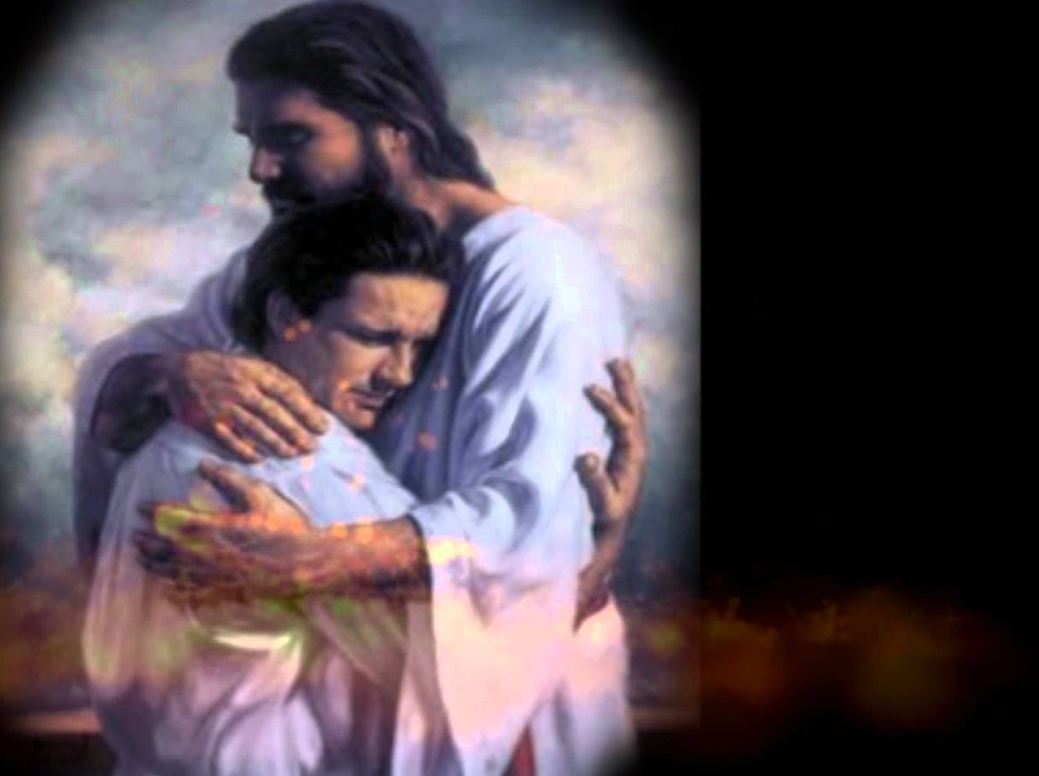
بولس وسلوانس وتيموثاوس إلى كنيسة التسالونيكيين في الله أبينا والرب يسوع المسيح نعمة لكم وسلام من الله أبينا والرب يسوع المسيح
2 تسالونيكي 1: 1-2
Notes:
You may be wondering why I say that these verses teach us to help afflicted people see God's perspective. Aren't they just the preliminaries to the letter that follows?
Yes, but notice how many times Paul mentions God in this one sentence—four times!
Twice he refers to the Father and twice to Christ, who is placed on equal level with the Father since He, too, is God.

Slide 80
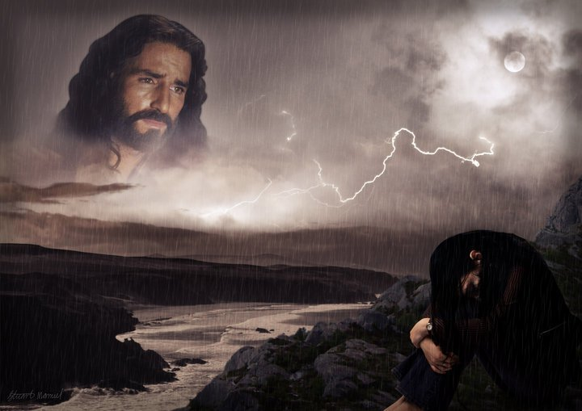
من خلال النظر إلى ربنا السامي يسوع المسيح ندرك أنه لا ينظر بعيداً عنا في رضا عن النفس لكنه ينظر إلينا بتحنن
تشارلز ر. سويندول، المسيحية الصامدة، 4
Notes:
We all have peaks and valleys in our lives—peaks when it's easy to see the Lord and valleys when it's difficult to see Him. Swindoll writes…
• Text above

Slide 81
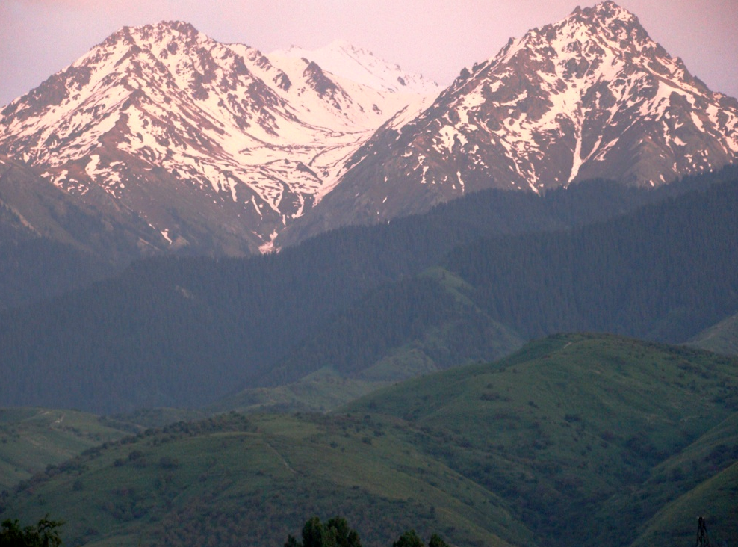
أرفع عيني إلى الجبال
من حيث يأتي عوني
معونتي من عند الرب
صانع السماوات والأرض
(مز 121: 1-2)
تشارلز ر. سويندول، المسيحية الصامدة، 4

Slide 82
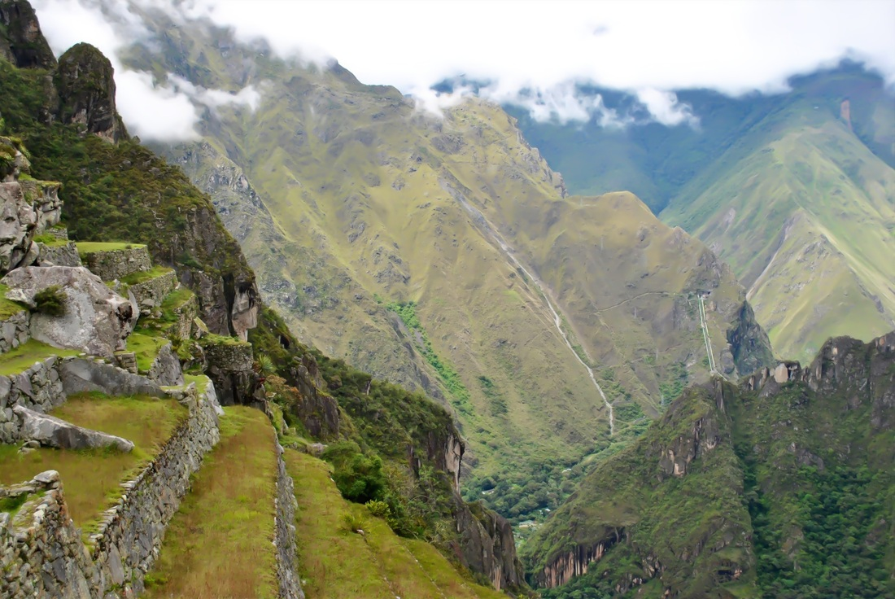
هل تنظر إلى القمم عندما تكون في الوديان؟ أم أنك ممتلئ بالوديان لدرجة أنك نسيت أن الجبال موجودة هناك؟ الأشخاص الذين يفشلون بالتأكيد يفعلون ذلك عادة لأنهم يفشلون في رؤية الرب في وسط كل هذا
تشارلز ر. سويندول، المسيحية الصامدة، 4

Slide 83
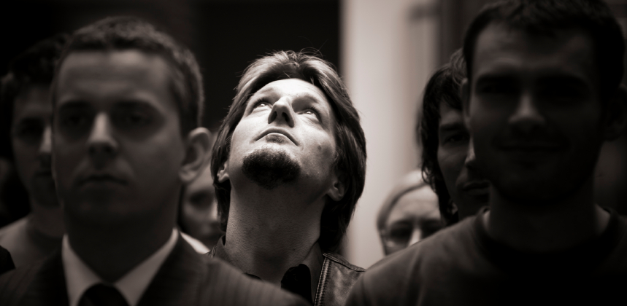
عندما ننظر إلى الأعلى نتذكر أن الله لا يزال موجوداً ... هو ليس غائباً ... وليس بعيداً عن متناول اليد. وبعد ذلك نحصل على لمحة عن المنظور الإلهي لظروفنا - والذي لا يمكن رؤيته إلا من القمم وليس في الوديان
تشارلز ر. سويندول، المسيحية الصامدة، 4

Slide 84

رؤية الحياة
من منظور الله
يمكن أن تكون خبرة حياتك مختلفة
عندما تنظر إليها من منظور الله
Notes:
Aren't you encouraged when you're around people who always talk about the Lord?
They see life from God's viewpoint—and there's no more encouraging view!

Slide 85
كم منا يلاحظ عندما يقع الآخرون في دوامة؟
Notes:
Love means seeing needs. I wonder how many of us have eyes to see when others have genuine needs—physical issues are easier to see, but spiritual needs are a greater challenge.
Life goes so fast, often it’s tough to take care of outselves let alone others. I struggle with this—don’t you? Do you struggle with how to help those who are in tough straits? Do you know anyone afflicted in their relationship with their spouse, in financial woe, struggling with children or work or something else?

Slide 86
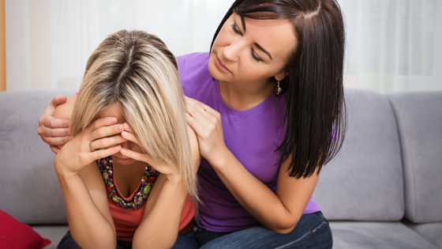
كيفية تثبيت الآخرين
2 تسالونيكي 1: 1-4
نستطيع تثبيت الآخرين بثلاث طرق
Notes:
Today we're going to take a brief look into the first four verses of 2 تسالونيكي to see how Paul affirmed the afflicted believers at the ancient city of Thessalonica in order to encourage them to grow in Christ. How did he comfort them to help them grow?

Slide 87
شاهد وجهة نظر الله في التجارب
(1: 1-2)
Notes:
So these first two verses show that seeing God's perspective helps us to reach out and affirm others. There’s another way to affirm others in verse 3…

Slide 88
بولس وسلوانس وتيموثاوس إلى كنيسة التسالونيكيين في الله أبينا والرب يسوع المسيح نعمة لكم وسلام من الله أبينا والرب يسوع المسيح
2 تسالونيكي 1: 1-2
Notes:
You may be wondering why I say that these verses teach us to help afflicted people see God's perspective. Aren't they just the preliminaries to the letter that follows?
Yes, but notice how many times Paul mentions God in this one sentence—four times!
Twice he refers to the Father and twice to Christ, who is placed on equal level with the Father since He, too, is God.

Slide 89
نصيحة بولس للتسالونيكيين المضطربين
التركيز على الله
التركيز على الله في رسائل تسالونيكي
215
Focus on God in the Thessalonian Epistles
محموع الأعداد | الله | يسوع | الرب | المسيح | المجموع
1 تس (89) | 36 | 16 | 24 | 10 | 86
2 تس (47) | 18 | 13 | 22 | 10 | 63
المجموع (136) | 54 | 29 | 46 | 20 | 149
عدد مرات ورود الكلمة اليونانية من إيويل وياربروغ
المقابلة مع العهد الجديد، 332

Slide 90
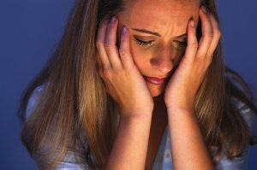
نحتاج أيضاً لمساعدة الآخرين أن يركزوا على الرب وسط صعوباتهم

Slide 91

رومية ٨ : ٢٨
وَنَحْنُ نَعْلَمُ أَنَّ كُلَّ الأَشْيَاءِ تَعْمَلُ مَعاً لِلْخَيْرِ لِلَّذِينَ يُحِبُّونَ اللهَ الَّذِينَ هُمْ مَدْعُوُّونَ حَسَبَ قَصْدِهِ.
Notes:
Notice the qualifiers—for those who love God and for those obeying him. Granted, there's balance here, too. This doesn't mean you go around blabbing all the time, "Well, all things work for the good!"

Slide 92
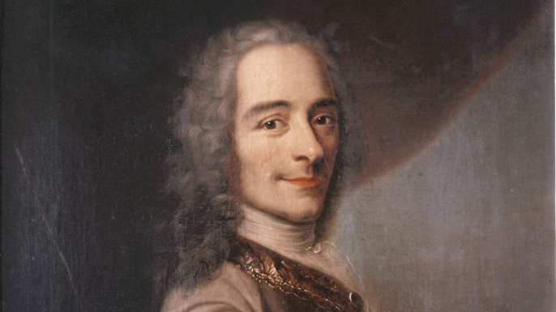

فولتير (1694-1778)
Notes:
The French atheist, Voltaire, makes fun of such people in his novel Candide.

Slide 93
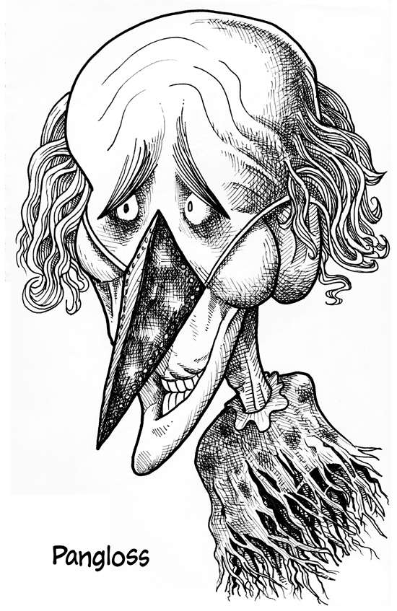
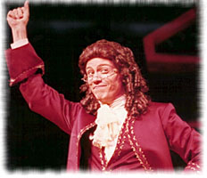
د. بانغ لوس
حسناً، كل الأشياء تعمل للخير
Notes:
Voltaire constantly belittles the Christian in the story, Dr. Pangloss, every time something awful happens, saying, "Well, all things work for good!"

Slide 94
رومية ٨ : ٢٨
وَنَحْنُ نَعْلَمُ أَنَّ كُلَّ الأَشْيَاءِ تَعْمَلُ مَعاً لِلْخَيْرِ لِلَّذِينَ يُحِبُّونَ اللهَ الَّذِينَ هُمْ مَدْعُوُّونَ حَسَبَ قَصْدِهِ.
Notes:
Voltaire quotes, of course, only a portion of Romans 8:28, that says this applies to those who love God. Even Christians only quote part of the verse too.

Slide 95
رومية 8: 28
ونحن نعلم أن كل الأشياء
تعمل معاً للخير
للذين يحبون الله
الذين هم مدعوون
بحسب قصده
Notes:
But Romans 8:28 actually applies this optimism only to those who both love God and are called according to his purpose. We must be "the called ones" who know Him and love Him.

Slide 96
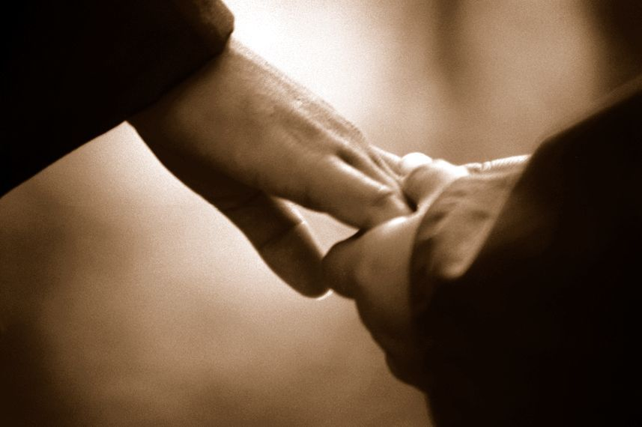
حول الآخرين إلى الرب
بعدم قول أي شيء
بمشاركة مرجع كتابي
Notes:
There are ways of turning people's sights to the Lord without always quoting Scripture and saying, "Praise Jesus, Praise Jesus…"
• Sometimes we affirm and turn others to God by saying nothing at all.
• Often just writing down a Scripture reference for the person and encouraging him to look it up later is best.

Slide 97
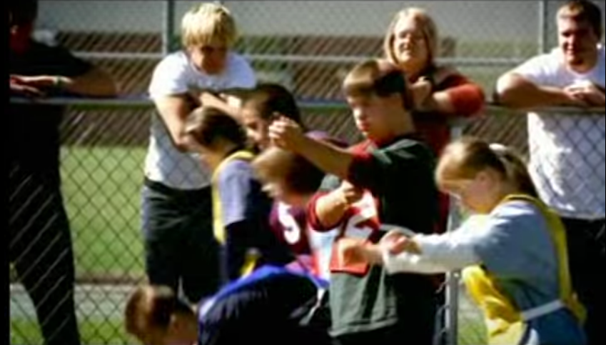
أولمبياد سياتل الخاص
Notes:
We need to realign ourselves towards God because his plan is perfect!
A few years ago, at the Seattle Special Olympics, six contestants, all physically or mentally disabled, assembled at the starting line for the 100-yard dash.

Slide 98
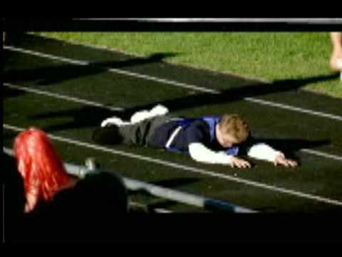
أولمبياد سياتل الخاص
Notes:
At the gun, they all started out, not exactly in a dash, but with a relish to run the race to the finish and win. All, that is, except one little boy who stumbled on the asphalt, tumbled over a couple of times, and began to cry. The others heard the boy cry. They slowed down and looked back. Then they all turned around and went back ... every one of them.

Slide 99
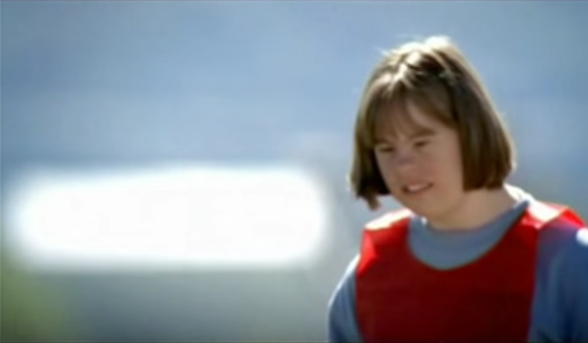
أولمبياد سياتل الخاص
Notes:
One girl with Down's Syndrome bent down and kissed him and said, "This will make it better."

Slide 100
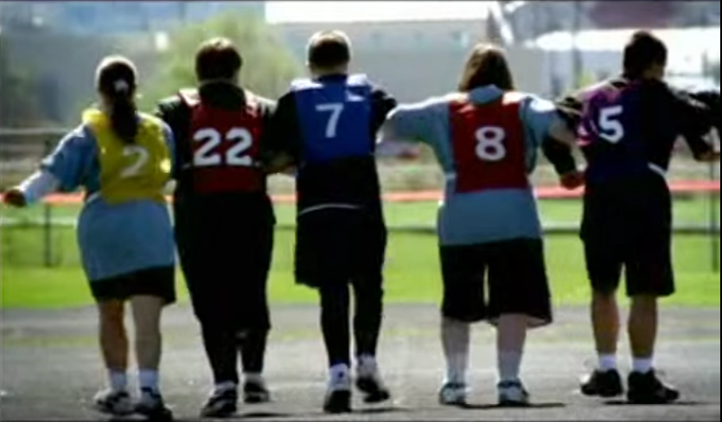
أولمبياد سياتل الخاص
Notes:
Then all six linked arms and ran together to the finish line.

Slide 101
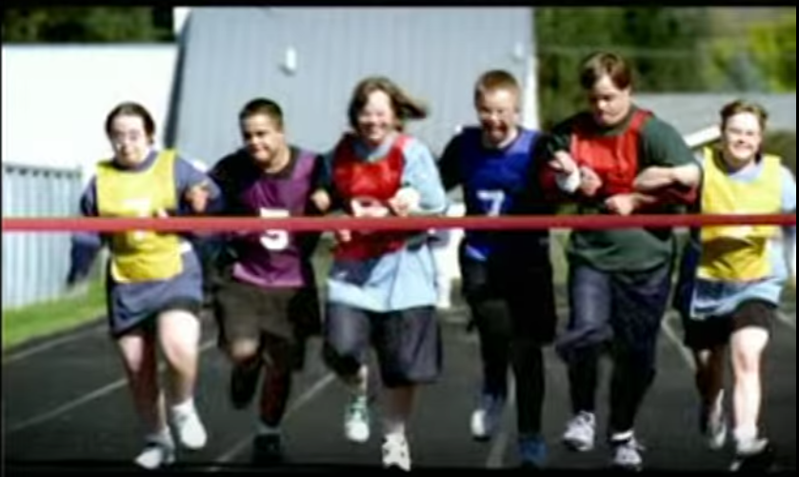
أولمبياد سياتل الخاص
Notes:
Everyone in the stadium stood, and the cheering went on for several minutes. People who were there are still telling the story.
Why? Because deep down we know this one thing: What matters in this life is more than winning for ourselves. God’s view on life is helping others win, even if it means slowing down and changing our course.

Slide 102
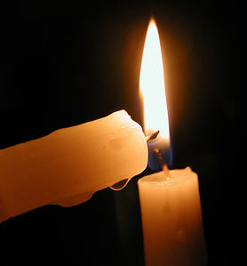
لا تخسر الشمعة شيئاً عند إضاءة شمعة أخرى
—جيمس كيلر
Notes:
"A candle loses nothing by lighting another candle." You can be that candle to share God’s view and bring light to others without in the least diminishing your own light.

Slide 103

أشكر الله من أجل نمو الآخرين
(1: 3)
Notes:
Others benefit in their spiritual walk when they hear you praise God for them.

Slide 104

ينبغي لنا أن نشكر الله كل حين من جهتكم أيها الإخوة كما يحق لأن إيمانكم ينمو كثيراً ومحبة كل واحد منكم جميعاً بعضكم لبعض تزداد
(2 تسالونيكي 1: 3)
Notes:
Paul thanked God for two things—their faith and their love (1:3).
I wonder how often you thank God for others’ spiritual growth. When someone is going through trials how do we generally pray?
I hate to admit it, but most of the time we ask God to remove the trials.
Notice the focus of Paul's prayer here—not a request that God take away their trials but thanksgiving!
He affirmed them by praying not for the removal of the trial but for character development through the trial.
Paul doesn't focus on what's going on around them—he looks at what God is doing within them—building qualities like faith, love, and perseverance mentioned in verse 4.

Slide 105
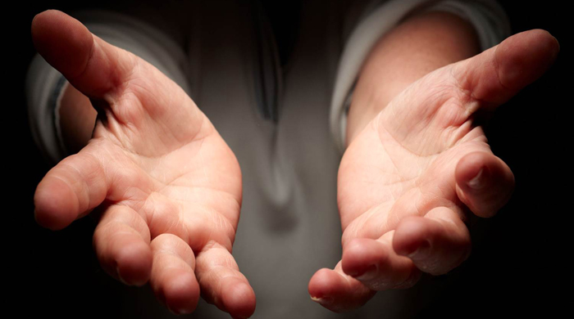
أكد لهم أن محبتهم لبعضهم البعض استمرت في الإزدياد لذلك نرى بولس يؤكد على تأكيدهم

Slide 106
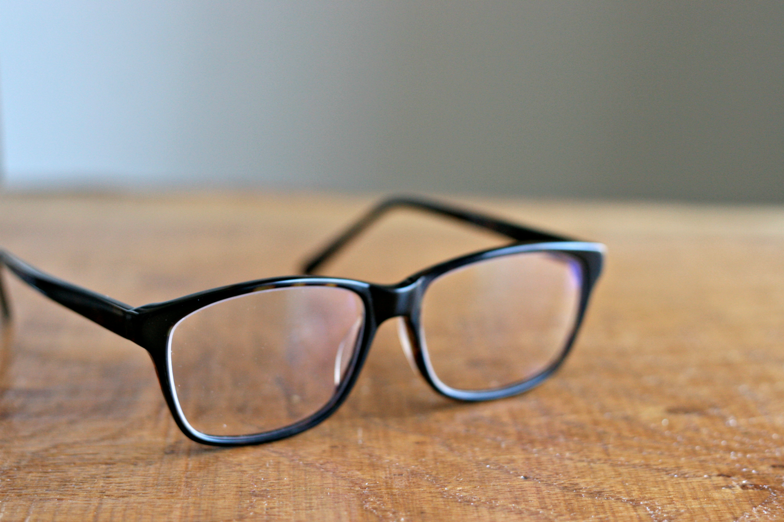
أي نوع من النظارات ترتدي؟
Notes:
He affirmed them that their love for one another kept increasing—so we see Paul affirming their affirmation! When you look at others, what type of glasses do you wear?

Slide 107

نظارات الرحمة
Notes:
We need to see people differently—with mercy glasses—looking at them in light of the death of Jesus for them and for us. However…

Slide 108
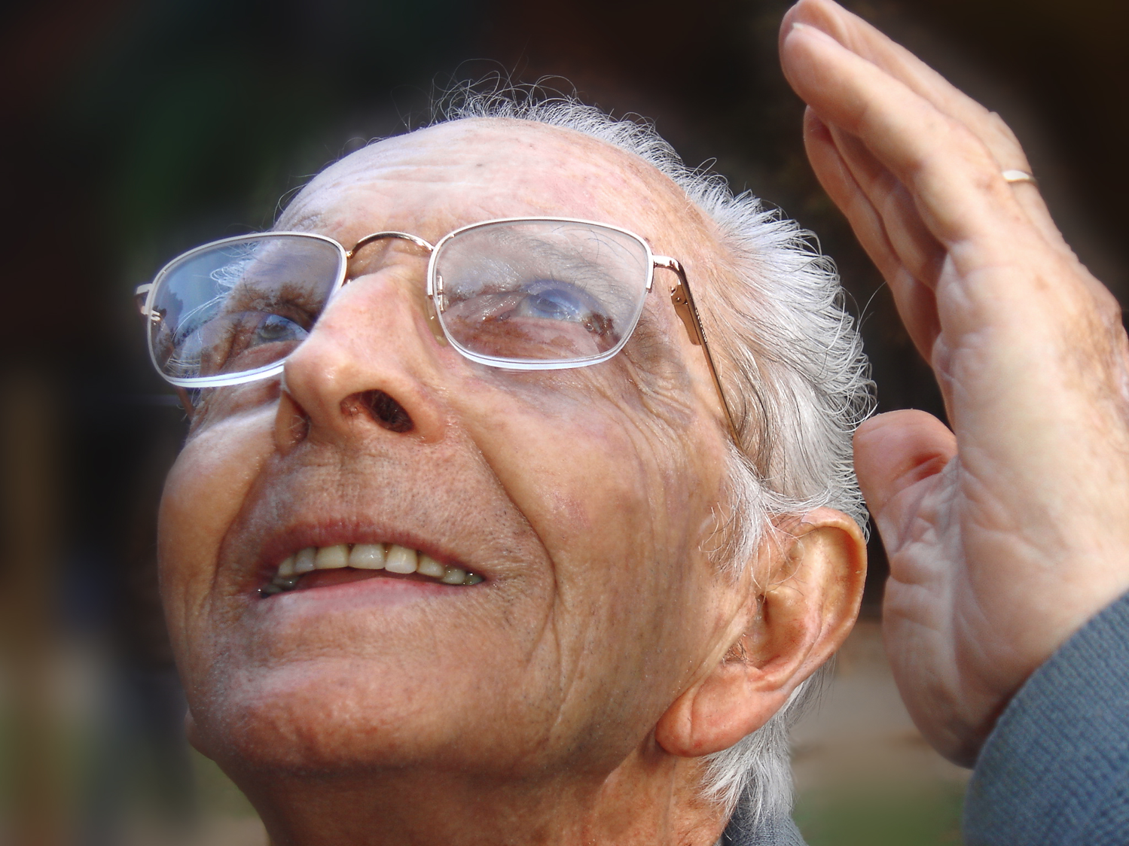
تأكيدات الصلاة
Notes:
Prayer for others is no doubt the best way to affirm others. That's why Paul did it!
I hope as a church we’ll grow to pray beyond a focus on the circumstances and pray that God will use difficulties to build the character of Christ within us.
The three qualities Paul notes are a great starting place—faith, love and perseverance.
MPI
I think our prayer times together as a church would be even better if we make it a point to thank God for others' growth right there in the group.

Slide 109

افتخر علانية بالنمو الروحي للآخرين
(1: 4)
Notes:
Make your praise common knowledge to help others persevere.

Slide 110
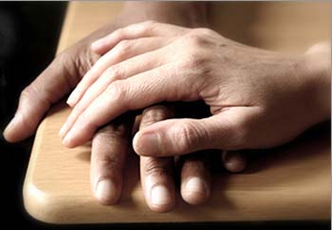
حتى إننا نحن أنفسنا نفتخر بكم في كنائس الله من أجل صبركم وإيمانكم في جميع اضطهاداتكم والضيقات التي تحتملونها
2 تسالونيكي 1: 4
Notes:
Paul told others how well they hung in there (1:4).
He could have been negative—“Man, you should see those Thessalonians’ hassles. Their theology is messed up so much they think they’re in the Tribulation!”
Not Paul! He said, "Wow! You should see how the church at Thessalonica continues to reach out, deepen in their love, make great strides in trusting God, and endure—despite the most intense persecutions in the Roman Empire. They're doing grrrrrrrreat!"

Slide 111
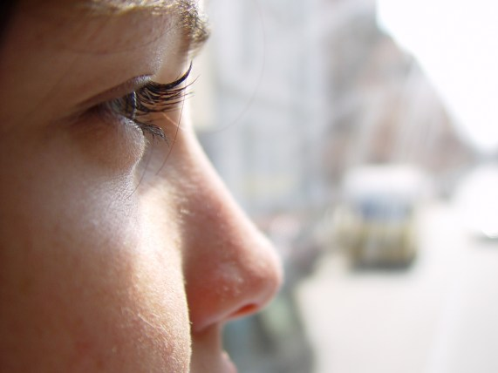
عادة ما يصبح الناس ما تخبرهم أنهم سيصيرونه
Notes:
People often become what you tell them they will become.
This is especially true in parenting children.
The important principle here is that people will become what you tell them they will become. This is especially true in parenting children.

Slide 112
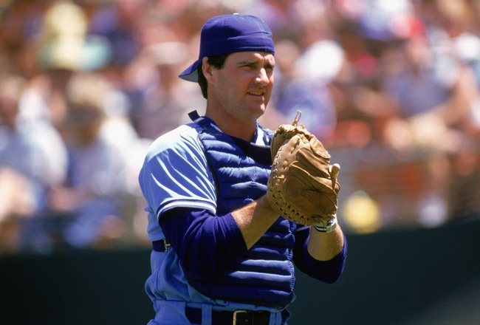
جين سانبيرغ
Notes:
Children tend to become what their parents tell them they will become. Major league baseball catcher Jim Sundberg said that his father was always telling Jim, “Jim, one day you’re going to be a great major league catcher.”

Slide 113
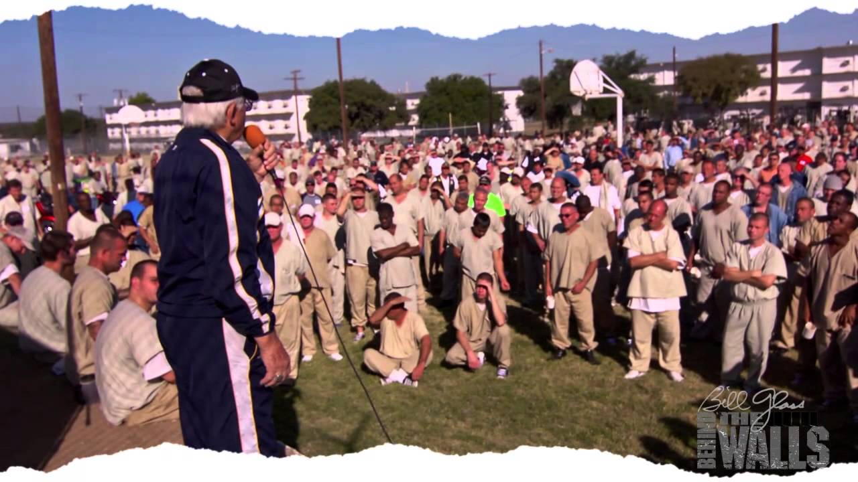
كم منكم لديه آباء أخبروك أنه سينتهي بك المطاف في السجن
يوماً ما؟
Notes:
Evangelist Bill Glass asked a group of 1000 inmates, “How many of you had parents that told you that you would end up in prison one day?” Almost every one of the inmates raised their hands.

Slide 114
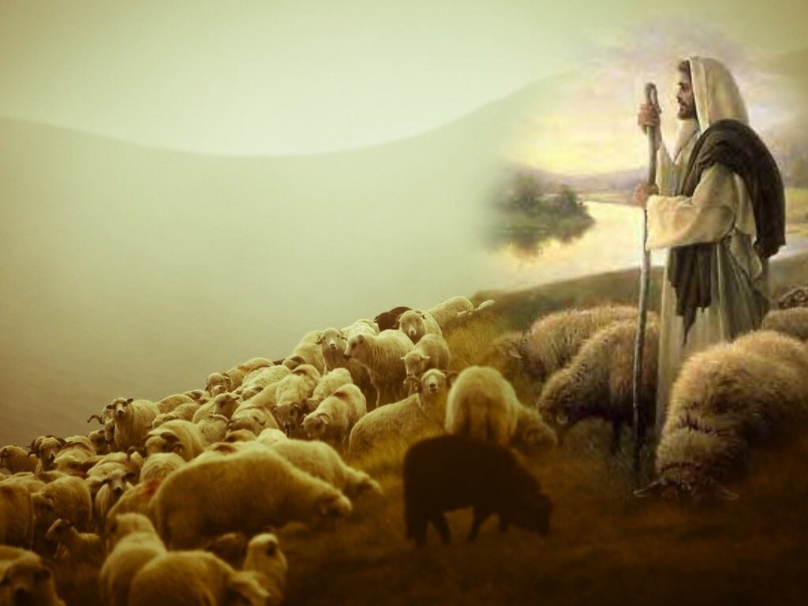
أيّد
المتألمين لمساعدتهم على أن ينضجوا في المسيح
الفكرة الرئيسية في 2 تس 1: 1-4
Notes:
Encourage others to grow!

Slide 115
5 بينة على قضاء الله العادل أنكم تؤهلون لملكوت الله الذي لأجله تتألمون أيضاً 6 إذ هو عادل عند الله أن الذين يضايقونكم يجازيهم ضيقاً
(2 تس 1: 5-6)
Notes:
God will reward the church’s perseverance during affliction but punish their persecutors by helping the church become mature (1:3-12).

Slide 116
7 وإياكم الذين تتضايقون راحة معنا عند استعلان الرب يسوع من السماء مع ملائكة قوته 8 في نار لهيب معطياً نقمة للذين لا يعرفون الله والذين لا يطيعون إنجيل ربنا يسوع المسيح
(2 تس 1: 7-8)

Slide 117
9 الذين سيعاقبون بهلاك أبدي من وجه الرب ومن مجد قوته 10 متى جاء ليتمجد في قديسيه ويتعجب منه في جميع المؤمنين لأن شهادتنا عندكم صدقت في ذلك اليوم
(2 تس 1: 9-10)

Slide 118

الأمر الذي لأجله نصلي أيضاً كل حين من جهتكم أن يؤهلكم إلهنا للدعوة ويكمل كل مسرة الصلاح وعمل الإيمان بقوة
2 تس 1: 11

Slide 119
لكي يتمجد اسم ربنا يسوع المسيح فيكم وأنتم فيه بنعمة إلهنا والرب يسوع المسيح
2 تس 1: 12

Slide 120

المثابرة خلال المصائب
تنمي النضج
تشارلز ر. سويندول، المسيحية الصامدة، 3

Slide 121
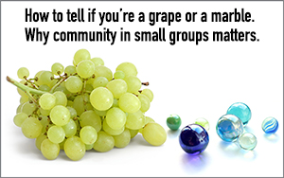



القلول أم العنب؟
Notes:
We decide how difficulties will change us. Do you agree? In his book No Greater Power, Richard C. Halverson, past chaplain of the US Senate, wrote:
“Crush marbles and you get fragmentation, disintegration—hard, sharp pieces. You can get hurt if you’re not careful.
Crush grapes and you get fragrant, refreshing wine.
Some people relate like marbles. The fear of vulnerability hardens them. They protect themselves, allow no one to penetrate. Being vulnerable is high-risk, and they want low-risk. They bump against others and ricochet around, never enjoying a vital relationship. In brittle lovelessness, they shatter when crushed, and hurt others.
Some people relate like grapes. They yield to pressure. They accept their weakness as essential to intimacy. They give love, knowing love is always vulnerable, knowing love is the heart and soul of our faith. When crushed, they bring blessing: fragrant, redemptive blessing.”
Difficulties certainly come our way for every one of us.
But how do you respond to these trials? Are you like a marble or like a grape? In either case, we get crushed, but marbles resist it while grapes welcome the benefits.
Are you angry at God for allowing difficulty into your life? Or do you see him affirming you?
Richard C. Halverson, No Greater Power (Portland, OR: Multnomah, 1986), 67; cited in Charles R. Swindoll, Steadfast Christianity: A Study of Second Thessalonians (Fullerton, CA: Insight for Living, 1986), 1.

Slide 122
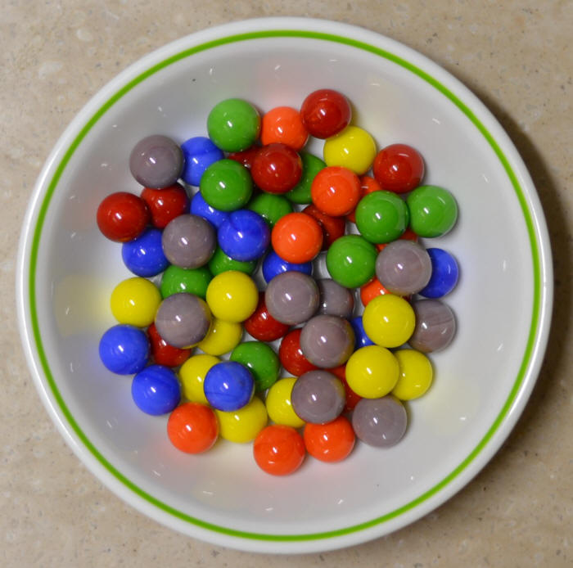
دفاعي
Notes:
I have needed affirmation to overcome my own weakness of defensiveness.
As I have recently reflected on my early years as a Christian teenager, I recall one particular weakness. When someone expressed a concern about me, I reacted with defensiveness. This was a problem I had in my early years of marriage too. Susan would observe a weakness in me and I would defend myself as if she was attacking me.
After further consideration and prayer about this, I realized that it went back to my teenage years. My mother married a third time when I was age 13, and my step-father would point out a deficiency in me rather roughly. He had a horrible relationship with his own father—so much that he called him by his first name rather than “Dad” or “Father”—and he lacked an ability to gently tell me how to better sweep the floor or wash the dishes or whatever. I constantly felt attacked, even though that wasn’t his intention.
So I developed this defensive attitude in my other relationships too. I suspect I felt that way about God as well.
God really changed me, though. At least I think he did! I guess you can be the judge whether I defend myself right now. I think he has given me an ability to respond rather than react, to persevere in a way that helps me grow in maturity.

Slide 123
كيف يؤيدنا الله عندما نواجه أوقاتاً صعبة؟

Slide 124
1. عاطفياً : يعطي الله المثابرة ليأتي بالنضوج
(2 تس 1)
Notes:
The Lord helps us not to lose heart so we will grow.]

Slide 125
2 تسالونيكي 2

Slide 126
ملخص 2 تسالونيكي
كيف يؤيد الله؟
مشاعر
1
لاهوت
2
Notes:
II. Theologically: God gives us truth to bring stability (2 Thess 2).
[Theology matters! The Lord corrects our misconceptions to give us firm footing.]

Slide 127
2. لاهوتياً : يعطينا الله الحق ليأتي بالإستقرار
(2 تس 2)
Notes:
Theology matters! The Lord corrects our misconceptions to give us firm footing.

Slide 128
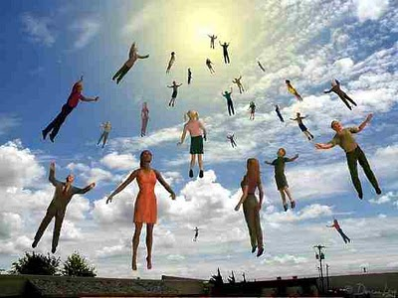
ثم نسألكم أيها الإخوة من جهة مجيء ربنا يسوع المسيح واجتماعنا إليه
(2 تس 2: 1)

Slide 129
الآية المفتاحية
211
2 أن لا تتزعزعوا سريعاً عن ذهنكم ولا ترتاعوا لا بروح ولا بكلمة ولا برسالة كأنها منا: أي أن يوم المسيح قد حضر. 3 لا يخدعنكم أحد على طريقة ما لأنه لا يأتي إن لم يأت الإرتداد أولا ويستعلن إنسان الخطية ابن الهلاك
(2: 2-3)
2 تسالونيكي

Slide 130
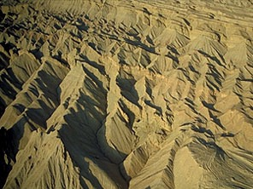
الدينونة
216
متبوعة بِ ...

Slide 131
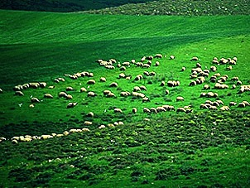
بركة
216

Slide 132
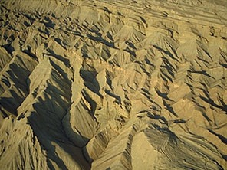

يوم الرب
216
دينونة
+
بركة
ضيقة
ألفية
رؤ 6-19
رؤ 20
7 سنوات
1000 سنة

Slide 133
الخط الزمني التدبيري
437
العرش
العظيم
الأبيض
(رؤ 20: 11-14)
الإختطاف
(1 تس 4: 13-18)
المجيء الثاني
(زك 14: 3-5)
يوم الرب
عصر الكنيسة
الضيقة
(1 تس 5)
الألفية
(زك 14: 6-21)
Notes:
133
But the situation at Thessalonica still didn’t change—so much so that many in the church thought they were in the Great Tribulation. The persecution hadn't let up so he wrote them to affirm them for their steadfastness.

Slide 134

ضد المسيح يقيم صورة للعبادة
(2 تس 2 : 3-4)
80ي
3 لا يخدعنكم أحد على طريقة ما لأنه لا يأتِ إن لم يأتِ الإرتداد أولاً ويستعلن إنسان الخطية ابن الهلاك 4 المقاوم والمرتفع على كل ما يدعى إلهاً أو معبوداً حتى إنه يجلس في هيكل الله كإله مظهراً نفسه أنه إله

Slide 135
لأنه لا يأتي إن لم يأت (2: 3أ)
213
1. التمرد (الإرتداد) يحدث (3ب)
= العالم المسيحي مرتد تماماً
2. يستعلن إنسان الخطية (3ت)
= ضد المسيح يبرم معاهدة مع إسرائيل (دا 9: 27)
3. إلى أن يرفع من الوسط الذي يحجز الآن (7ب)
= تأثير الحاجز بالروح القدس في الكنيسة سوف يرفع إلى
السماء

Slide 136
أما تذكرون وأني أنا بعد عندكم كنت أقول لكم هذا والآن تعلمون ما يحجز حتى يستعلن في وقته لأن سر الإثم الآن يعمل فقط إلى أن يرفع من الوسط الذي يحجز الآن وحينئذ سيستعلن الأثيم الذي الرب يبيده بنفخة فمه ويبطله بظهور مجيئه
(2 تس 2 : 5-8)

Slide 137



الحاجز
209
الروح الحاجز للشر من خلال الكنيسة سوف يكون غائباً :(2 تس 2: 6-7)
والآن تعلمون ما يحجز حتى يستعلن في وقته
لأن سر الإثم الآن يعمل فقط
إلى أن يرفع من الوسط الذي يحجز الآن
( ما يحجز = محايد، 2: 6 = الكرازة بالإنجيل(
( الذي يحجز = مذكر، 2: 7 = شخص)
( روح = اسم محايد لكن مستخدم لشخص)

Slide 138
يوم الرب
2 تس 2: 3-7 هي متطلب سابق قبل يوم الرب (3 منهم) :
213
1
كرسي الدينونة في السماء
2 كو 5: 10، 1 كو 3: 10-15
3 الحاجز (2: 7ب)
2
1 الإرتداد (2: 3ب)
2 ضد المسيح (2: 3ت)
3
1
المجيء الثاني
رؤ 19: 11-21
الإختطاف
1 تس 4 : 13-18
الضيقة
الألفية
الحالة الأبدية
3
1000 سنة
69 أسبوع
(دا 9: 24-27)
عصر الكنيسة
مت 16: 18
أع 2: 1-4
2
5ر3
5ر3
رؤ 20: 4-6
(غير محدودة)
7 سنوات
(أسبوع دانيال السبعين)
مت 24: 21
مت 27: 50
فترة تحضيرية بسيطة
قيام ضد المسيح
(طول الفترة غير معروف)
النبوة ( سلسلة فيديوهات كلية دالاس، 1980)

Slide 139


التسلسل الزمني للسبعين أسبوعاً
333
556
مقتبسة من ج. دوايت بنتيكوست/ كلية دالاس اللاهوتية، 1988
منتصف الأسبوع
علامة ابن الإنسان
مت 24: 30
اكتمال رجوع المسيح
3 سنوات و
نصف
1290 يوم
دا 12: 11
30 يوم
30 يوم
1260 يوم
45 يوم
رؤ 11: 3، 12: 6
دا 12: 12
3 سنوات و
نصف
3 سنوات و
نصف
استعلان الوحش
رؤ 17: 13
إقامة المعاهدة
دا 9: 27أ
نقض المعاهدة
دا 9: 27ب
الضيقة العظيمة
المجيء الثاني
الضيقة
ويثبت عهداً مع كثيرين في أسبوع واحد وفي وسط الأسبوع يبطل الذبيحة والتقدمة وعلى جناج الأرجاس مخرب حتى يتم ويصب المقضي على المخرب (دا 9: 27)
Notes:
The final of the 70"weeks" also will last seven years and is the focus of Daniel's prophecies more than any other period. Revelation later builds on the foundation that Daniel established.
______________
Common-404
BE-27-Daniel-117
OS-27-Daniel-430, 523
NS-14-2Thess-139
NS-27-Rev1-slide 170
NS-22-Rev7-12-slide 101, 124

Slide 140
لماذا أنا من مؤمني قبل الضيقة؟
209
سيتم حفظ المؤمنين من (ek) هذه الساعة أو الفترة الزمنية
(رؤيا ٣: ١٠).
2. تمتحن الضيقة غير المؤمنين (3: 10) تحت غضب الله
(6: 16-17)
3. سيغيب حجر الروح للشر من خلال الكنيسة (2 تس 2: 6-7)
( ما يحجز = محايد، 2: 6 = الكرازة بالإنجيل)
( الذي يحجز = مذكر، 2: 7 = شخص)
( روح = اسم محايد لكن مستخدم لشخص)
Notes:
Here are three reasons to consider
______
Common-502
NS-14-2 Thess-140

Slide 141
9 الذي مجيئه بعمل الشيطان بكل قوة وبآيات وعجائب كاذبة 10 وبكل خديعة الإثم في الهالكين لأنهم لم يقبلوا محبة الحق حتى يخلصوا 11 ولأجل هذا سيرسل إليهم الله عمل الضلال حتى يصدقوا الكذب 12 لكي يدان جميع الذين لم يصدقوا الحق بل سروا بالإثم
(2 تس 2 : 9-12)

Slide 142
Book Chart
المثابرة في الإضطهاد |  | يوم الرب لا يزال في المستقبل |  |  | تأديب الخمول
الإصحاح 1 |  | الإصحاح 2 |  |  | الإصحاح 3
عاطفي |  | لاهوتي |  |  | عملي
تشجيع في الإضطهاد |  | تفسير اليوم |  |  | إرشاد في حياة الجسد
المؤمنين المحبطين |  | المؤمنين المضطربين |  |  | المؤمنين المتمردين
تصحيح من وجهة نظر |  | تصحيح العقيدة |  |  | تصحيح السلوك
تحية | الحكم أو المكافأة | التدريس قبل تأديب | المتطلبات المسبقة لضد المسيح | تمسك بالموقف | طلبات الصلاة | تأديب الخمول | النعمة المُعطاءة
1: 1-2 | 1: 3-12 | 2: 1-2 | 2: 3-12 | 2: 13-17 | 3: 1-5 | 3: 6-15 | 3: 16-18
كورنثوس
51 م
2 تسالونيكي: إصلاحات الضيقة
211

Slide 143

المفاتيح
2 تسالونيكي
211
الكلمة المفتاحية
الدينونة
الآية المفتاحية
2 أن لا تتزعزعوا سريعا عن ذهنكم ولا ترتاعوا لا بروح ولا بكلمة ولا برسالة كأنها منا: أي أن يوم المسيح قد حضر. 3 لا يخدعنكم أحد على طريقة ما لأنه لا يأتي إن لم يأت الإرتداد أولاً ويستعلن إنسان الخطية ابن الهلاك (2: 2-3)

Slide 144
الملخص والتطبيق
2 تسالونيكي
211
البيان الموجز
يُصحح الكاتب المفاهيم الخاطئة للكنيسة المضطهدة بأن يوم الرب (الضيقة) قد بدأ بالفعل لكِنه يَحُفزهم على الثبات وسط خيبات الأمل وعلى المثابرة وسط الكسل، لمساعدتهم على الثبات في العقيدة الصحيحة على الرغم من المعلمين الكذبة.
التطبيق
هل تدرس علم الأمور الأخيرة معتقدًا أنها تؤثر على سلوكك كمسيحي؟

Slide 145

خدمات الروح القدس المستقبلية
دغ م س
ذذ
إزالة الخطية
استرداد إسرائيل
حز 36: 24-27
الإقامة في أورشليم الجديدة
تجديد الطبيعة
عب 12: 22-24
يو 14: 16، 26، 16: 13
حز 36: 24-27
عودة المسيح
أش 32: 15، 34: 16
ملء الخلاص
قيامة الأجساد
الإختطاف
الإعلان
حز 36: 25-31
لنا
تجديد الأمم
لنا
السكنى في كل مؤمن
رو 8: 11
غل 5: 5، 6-8
يو 6: 63
رؤ 7: 9-17
حز 36: 27 – 37: 14
إر 31: 33
أش 44: 3
سكب الروح
قوة للشهادة
إزالة الحاجز
يو 2: 28-32
زك 12: 10
رو 11: 26-27
ملك المسيا
مت 10: 19-20، 24: 14
2 تس 2: 7
أش 11: 2
الكنيسة
الضيقة
الألفية
الأبدية
إزالة الحاجز
خدمة الشهادة
حجز الخطية
المصدر: البروفيسور مانفريد إي. كوبر، كلية ومدرسة الإيمان المعمدانية، أنكيني، آيوا 50021. مستخدم بإذن في تشارلز رايري، الروح القدس، الطبعة الثانية، 188
2 تس 2: 7
رؤ 11: 3-4
زك 4: 6
أش 59: 19
Figure 21.1

Slide 146

ضد المسيح ودانيال 9
منا خرجوا لكنهم لم يكونوا منا
1 يوحنا 2: 19
الوحش الرابع : قناع ضد المسيح
(فيلم ما بعد الضيقة الوحيد - صدر عام 2005)

Slide 147
فراغ قيادة ضخم
216أ
الأوقات الصعبة هي التي تهيئ المسرح دائمًا للديكتاتوريين للإرتقاء إلى مستوى المناسبة.

Slide 148

أسماء ضد المسيح
216أ
79
رجل الدماء و الغش (مز 5: 6
القرن الصغير (دا 7: 8)
إنسان الخطية (2 تس 2: 3)
الوحش الطالع من البحر (رؤ 13: 1)
المخرب (دا 9: 27)

Slide 149
نشاط ضد المسيح
216أ
79

Slide 150


تمثال دانيال 2 هو أمر رؤيوي أيضاً
ذهب
بابل
فضة
فارس
نحاس
اليونان
حديد
روما
حديد وخزف
ضد المسيح
حجر
الملكوت
Notes:
\While Babylon was depicted by gold, even Babylon would fall to Christ’s kingdom!

Slide 151



امبراطوريات العالم
في دانيال
545
كتاب الموارد المرئية للكتاب المقدس، ١٣٣

Slide 152
التسلسل الزمني للسبعين أسبوعاً
333
556
مقتبسة من ج. دوايت بنتيكوست/ كلية دالاس اللاهوتية، 1988
منتصف الأسبوع
علامة ابن الإنسان
مت 24: 30
اكتمال رجوع المسيح
3 سنوات و
نصف
1290 يوم
دا 12: 11
30 يوم
30 يوم
1260 يوم
45 يوم
رؤ 11: 3، 12: 6
دا 12: 12
3 سنوات و
نصف
3 سنوات و
نصف
استعلان الوحش
رؤ 17: 13
إقامة المعاهدة
دا 9: 27أ
نقض المعاهدة
دا 9: 27ب
الضيقة العظيمة
المجيء الثاني
الضيقة
ويثبت عهداً مع كثيرين في أسبوع واحد وفي وسط الأسبوع يبطل الذبيحة والتقدمة وعلى جناج الأرجاس مخرب حتى يتم ويصب المقضي على المخرب (دا 9: 27)
Notes:
The final of the 70"weeks" also will last seven years and is the focus of Daniel's prophecies more than any other period. Revelation later builds on the foundation that Daniel established.
______________
Common-404
BE-27-Daniel-117
OS-27-Daniel-430, 523
NS-14-2Thess-139
NS-27-Rev1-slide 170
NS-22-Rev7-12-slide 101, 124

Slide 153

دانيال 11: 40
543
أعداء إسرائيل سيغزون أرضها

Slide 154

دانيال 11: 40-45
حتى السفن في البحر الأبيض المتوسط سينضمون إلى المعركة

Slide 155


الغرب يلتقي بالشرق (دا 11: 44)

Slide 156

الوحوش في
رؤيا 13
387
التنين = الشيطان
وحش الأرض =
النبي الكذاب
وحش البحر =
ضد المسيح
Used with permission

Slide 157

الثالوث الشيطاني
387
الآب =
الشيطان
الإبن =
ضد المسيح
الروح =
النبي الكذاب

Slide 158



العالم سيعبد الوحش

Slide 159

السمة على اليد اليمنى
16 ويجعل الجميع: الصغار والكبار والأغنياء والفقراء والأحرار والعبيد تصنع لهم سمة على يدهم اليمنى أو على جبهتهم 17 وأن لا يقدر أحد أن يشتري أو يبيع إلا من له السمة أو اسم الوحش أو عدد اسمه.
رؤيا 13: 16-17

Slide 160

السمة في
اليد اليمنى
ويجعل الجميع الصغار والكبار والأغنياء والفقراء والأحرار والعبيد تصنع لهم سمة على يدهم اليمنى أو على جبهتهم وأن لا يقدر أحد أن يشتري أو يبيع إلا من له السمة أو اسم الوحش أو عدد اسمه
رؤيا 13: 16-17

Slide 161

من هو ضد المسيح؟

Slide 162
تظهر الشرائح التالية كيف يروحن البعض الوحش ...
388
المزيف والكاذب
666

Slide 163
التنين
388
الشيطان
عدو الله الرئيسي الذي يكره كل الحق، كل الصلاح وكل مخلوقات الله الذي يريد أن يجعل نفسه مكان الله لو استطاع

Slide 164

الوحش
مروحناً
388
الوحش
الأنظمة السياسية العالمية الذين يطلبون ويحصلون على العبادة والطاعة من الجميع ما عدا هؤلاء الذين ينتمون للحمل، تأثيرهم هو أخذ العالم إلى سلطة الشيطان

Slide 165

النبي الكذاب مروحناً
388
النبي الكذاب
كل أيدولوجية، دين و/أو تكنولوجيا تقود الجنس البشري بعيداً من خلال مبادئ، معجزات أو أعمال معقولة للغاية ولكن خاطئة. هدفه هو جعل البشرية تسجد للوحش

Slide 166

فإنه عدد إنسان وعدده: ستمئة وستة وستون
(رؤ 13: 18)
388

Slide 167

جيماتريا باللغة اليونانية
388
تستخدم اللغة العبرية، اليونانية واللاتينية الأحرف كأرقام
http://religion-cults.com/antichrist/666.htm
Notes:
religion-cults.com/ antichrist/666.htm

Slide 168

نيرون = 666؟
388
http://religion-cults.com/antichrist/666.htm

Slide 169

جيماتريا العبرية
388
الإنجليزية | اليونانية | العبرية | القيمة
A | Alpha | Aleph | 1
B | Beta | Beth | 2
C | Gamma | Gimmel | 3
D | Delta | Daleth | 4
E | Epsilon | He | 5
F |  | Waw | 6
G |  | Zahyin | 7
H | Eta | Heth | 8
www = 666
http://religion-cults.com/antichrist/666.htm

Slide 170
جيماتريا الإنجليزية
388
K | 66
I | 54
S | 114
S | 114
I | 54
N | 84
G | 42
E | 30
R | 108
 | 666
A | 6
B | 12
C | 18
D | 24
E | 30
F | 36
G | 42
H | 48
I | 54
J | 60
K | 66
L | 72
M | 78
N | 84
O | 90
P | 96
Q | 102
R | 108
S | 114
T | 120
U | 126
V | 132
W | 138
X | 144
كيسينجر = ضد المسيح

Slide 171

الرمز الشريطي
388
لكن هل سيكون لليهود في الآية التالية(رؤ 14: 1) رمزاً مخفياً أيضا؟ً
http://religion-cults.com/antichrist/mark.htm
Notes:
http://religion-cults.com/antichrist/mark.htm and www.soldierofthelord.4t.com/ photo.html

Slide 172





رقاقة سمة الوحش
388
www.soldierofthelord.4t.com/ photo.html

Slide 173



Monster Drink!
388

Slide 174

قيم الأحرف العبرية
388
مشروب طاقة الوحش =
666

Slide 175

السماء هي الحد
388
الحسابات باستخدام أنظمة مختلفة تجعل كل واحد من هذه 666: كيسنجر، فان دن بروك، لوستيجر، هتلر، دويتشلاند، هيملر، نيويورك، الولايات المتحدة الأمريكية، سانتا كلوز، كينيدي، آل جور... الكتاب المقدس، رقم س س، السحر، الشهوانية، النقد، الحياة، ابن الخطيئة، سمة الوحش، الشر، الرصاص... الإنترنت، بيلجيتس +3 (الثالث)، الكمبيوتر، المحطة، الثنائية، ويندوز 98، التيليتكست، الحسابات

Slide 176

جورج دبليو بوش؟

Slide 177

سيحكم الأمم

Slide 178

البوابة الشرقية

Slide 179
مخطط سفر دانيال
532
سيادة الله الشاملة في زمن الأمم
سيادة الله على اليهود |  |  | سيادة الله على الأمم |  |  |  |  |  | سيادة الله على حياة دانيال
الأصحاحات8-12 |  |  | الأصحاح2-7 |  |  |  |  |  | الأصحاح1
رؤى |  |  | رؤى بأسلوب سردي |  |  |  |  |  | سردي
عبري |  |  | آرامي |  |  |  |  |  | عبري
اسماء الله عند اليهود |  |  | أسماء الله عند الأمم |  |  |  |  |  | أسماء الله عند الأمم
ضمير المتكلم ("أنا") |  |  | الضمير الغائب ("دانيال") |  |  |  |  |  | ضمير الغائب ("دانيال")
الملاك يقدم تفسير لحلم دانيال |  |  | دانيال يفسر الحلم للملك |  |  |  |  |  | النموذج الذي قدمه دانيال
مستقبل إسرائيل |  |  | الملوك |  |  |  | الصور |  | دانيال الإنسان
الفترة مابين العهدين إالى الضيقة 10-12 | الرجوع إلى السبعون 9 | مادي وفارس إلى اليونان 8 | الجميع 7 الوحوش | داريوس 6 الأسود | بلشصّر 5 الوليمة | نبوخدنصّر 4 السبيّ | الذهب 3 الأتون | التنوع 2 الترقيّة | المديح 1: 17-21 | الطعام 1:8-16 | السبي 1: 1-7
بابل
605-536 ق.م

Slide 180

دانيال
معاهدة 7 سنوات
1290/1260 يوماً للمحاكمة
وحش بعشرة قرون
رؤيا

Slide 181
دانيال 9
86ب-ث
صلاة دانيال (9: 1-9)
رد الله – سبعون × سبعة (9: 20-27)
تفسير هذه الأسابيع السبعين مقسم إلى 4 وجهات نظر رئيسية. لكن دعونا في البداية ننظر إلى النص نفسه ونسأل من هم الأشرار، المسيح أو الرئيس الآتي؟

Slide 182
دانيال 9: 24-27
86b-d
25 فاعلم وافهم أنه من خروج الأمر لتجديد أورشليم وبنائها إلى المسيح الرئيس سبعة أسابيع واثنان وستون أسبوعاً يعود ويبنى سوق وخليج في ضيق الأزمنة.
26 وبعد اثنين وستين أسبوعاً يقطع المسيح وليس له، وشعب رئيس آت يخرب المدينة والقدس وانتهاؤه بغمارة وإلى النهاية حرب وخرب قضي بها.
27 ويثبت عهداً مع كثيرين في أسبوع واحد وفي وسط الأسبوع يبطل الذبيحة والتقدمة وعلى جناح الأرجاس مخرب حتى يتم ويصب المقضي على المخرب

Slide 183

وجهات النظر حول معنى 70×7
86ب-ث
دا 9: 27 ويثبت عهداً مع كثيرين في أسبوع واحد وفي وسط الأسبوع يبطل الذبيحة والتقدمة وعلى جناح الأرجاس مخرب حتى يتم ويصب المقضي على المخرب

Slide 184
1. النظرة النقدية
86b-d
  7 أسابيع من نبوة إرميا إلى كورش
  62 أسبوع من كورش إلى أبيفانس
  أسبوع واحد من أبيفانس إلى تجديد الهيكل
نقد النظرة النقدية
  التتميم القريب في أنطيوخس لكن ...
  لم تتحقق بالكامل في أنطيوخس الرابع (لم يعمل معاهدة لسبع سنوات مع اليهود)
  يتم النظر للنبوة على أنها تنبؤ تخيلي كتب بعد الأحداث

Slide 185
2. النظرة التاريخية / المسيانية
86ب-ث
7 أسابيع تبدأ من مرسوم كورش
62 أسبوع تنتهي في مجيء المسيح الأول (9: 26 تحدث بعد هذا)
الأسبوع الأخير – أغلى موت المسيح الذبيحة
دمار أورشليم في 70 م
نقد النظرة المسيانية
  ترفض الفجوة المذكورة بكلمة بعد ومن وقت النهاية في دا 9: 26
  لا ترى الرئيس الآتي بأنه ضد المسيح بل بأنه المسيح
  ترى أن مت 24: 15 قد تم في 70 م (ثم كتب متى عنه)
  تفسير العهد (عب 8: 13) والرجاسة (عب 9: 25، 26)
  لا يعتبر أن ضد المسيح في رؤ 13: 5 هو من سيحكم 42 شهراً
  2 تس 2: 4 يقول أن ضد المسيح (وليس المسيح) سوف يدعي الألوهية في الهيكل
  على أية حال فإن يونغ يرى 11: 40-44 مإشارة لضد المسيح (يونغ، 248، 251)

Slide 186
3. النظرة اللاألفية الرمزية
86ب-ث
70 هي فترة لا محدودة – لقيادة البشر إلى الخلاص
سبعة هي علامة العمل الإلهي وتشير إلى الكمال
  تبدأ السنوات السبع الأولى من مرسوم كورش (538 ق.م)
  62 أسبوعاً = الكرازة بالإنجيل
  الأسبوع الأخير = حكم ضد المسيح، يفقد المسيح التأثير
  تنتهي السبعون سنة في مجيء المسيح ثانية
تعليقات على النظرة الرمزية
  70×7 لجميع الناس وليست مقتصرة على إسرائيل
  يلمع على تفاصيل العناصر النبوية
  مرسوم كورش – الأقرب إلى وقت صلاة دانيال

Slide 187

النظرة المسيانية لجيمس ي. سميث
المشاكل؟
كان تاريخ المرسوم الفعلي 444 ق.م
لم يقطع المسيح عهداً مع إسرائيل في معموديته (أنظر دا 9: 27)
الشخص الذي يوقف الذبيحة (دا ٩: ٢٧) يدنس الهيكل أيضًا (راجع ٢ تس ٢: ٤؛ رؤ ١٣: ٥).
الأنبياء الكبار (جوبلين، مو: مطبعة الكلية، 1995)، مخطط اللوجوس النسخة الإلكترونية 22

Slide 188
4. النظرة قبل الألفية
86ب-ث
7 أسابيع تبدأ من 444 ق.م في مرسوم أرتحشستا لنحميا
تنتهي 62 أسبوع في دخول يسوع الإنتصاري
الفجوة = عصر الكنيسة = أزمنة الأمم (لاحظ نبوة يسوع في لوقا 21: 24)
الأسبوع الأخير = 7 سنوات الضيقة

Slide 189

أسابيع دانيال السبعون
551
المسيح
المرسوم
69 أسبوع = 483 سنة
7 أسابيع 62 أسبوع
1 أسبوع
= 7 سنوات
444 ق.م – 395 ق.م
395 ق.م – 33م

Slide 190

السبعون أسبوعاً في دانيال
(دانيال ٩: ٢٤-٢٧)
٣٣٢
ر. لودفيغسون، مسح لنبوة الكتاب المقدس (جراند رابيدز: زوندرفان، ١٩٧٥)، ٤٩
٦٩ اسبوعا
٤٤٤ ق.م
٣٣ م
Notes:
Many clues in Daniel 9:24-27 indicate a gap between the 69th and 70th weeks. This is our present church age.
_________
Common-469
OS-27-Daniel-406
NS-27-Rev1-2-slide 168

Slide 191
النظرة المسيانية لجيمس ي. سميث
المشاكل؟
كان تاريخ المرسوم الفعلي 444 ق.م
لم يقطع المسيح عهداً مع إسرائيل في معموديته (أنظر دا 9: 27)
الشخص الذي يوقف الذبيحة (دا ٩: ٢٧) يدنس الهيكل أيضًا (راجع ٢ تس ٢: ٤؛ رؤ ١٣: ٥).
الأنبياء الكبار (جوبلين، مو: مطبعة الكلية، 1995)، مخطط اللوجوس النسخة الإلكترونية 22

Slide 192
التسلسل الزمني للأسبوع السبعين
333
مقتبسة من ج. دوايت بنتيكوست، كلية دالاس اللاهوتية، 1988
منتصف الأسبوع
علامة ابن الإنسان
مت 24: 30
اكتمال رجوع المسيح
3 سنوات ونصف
1290 يوم
دا 12: 11
30 يوم
30 يوم
1260 يوم
45 يوم
رؤ 11: 3، 12: 6
دا 12: 12
3 سنوات ونصف
3 سنوات ونصف
تعيين الوحش
رؤ 17: 13
قطع العهد
دا 9: 27أ
نقض العهد
دا 9: 27ب
المجيء الثاني
الضيقة العظيمة
الضيقة

Slide 193
تعليقات على النظرة قبل الألفية
86ب-ث
أي مرسوم هو مرسوم 9: 25؟
  (1) مرسوم كورش لإعادة بناء الهيكل (2 أه 36: 22-23، عز 1: 1-4، 6: 1-5)
  (2) مرسوم داريوس الذي يؤكد على مرسوم كورش (عز 6: 6-12)
  (3) مرسوم أرتحشستا الأول (عزرا 7: 11-26)
  (4) مرسوم أرتحشستا الثاني المعطى لنحميا يفوضه بإعادة بناء المدينة (نح 2: 1-8)
لماذا نتمسك بمروسم أرتحشستا الثاني في سنته العشرين (444 ق.م)؟ لأن نحميا 2: 12-17 يصور أورشليم المحطمة في ذلك الوقت.

Slide 194

لوقا 21: 24 أزمنة الأمم
86ح
ريموند لودفيغسون، مسح لنبوة الكتاب المقدس

Slide 195
التقويم اليهودي
85
360 يوم في السنة
69 أسبوع مكونة من 483 سنة = 476 سنة شمسية
صدور المرسوم في 5 مارس 444 ق.م إلى وقت قطع المسيح يمتد إلى 3 أبريل 33 م وهذا يجعل دخول المسيح منتصراً في 30 مارس 33 م.
قارن 9: 27 مع رؤ 13: 5، 14-15

Slide 196

محددات الأسابيع السبعون
85
هارولد هونر، الجوانب الزمنية لحياة المسيح

Slide 197
محددات الأسابيع السبعون
85
هارولد هونر، الجوانب الزمنية لحياة المسيح

Slide 198
Daniel's 70th Week
الأخرويات 86ج
اسبوع دانيال السبعون
دانيال 9: 27
المجيء الثاني
(مت 24: 29-31)
الضيقة العظيمة
(مت 24: 21)
عصر الكنيسة
ملكوت المسيا
3 سنوات ونصف
3 سنوات ونصف
زمان وزمانين ونصف زمان
قطع العهد
نقض العهد
دمار ضد المسيح
قيام ضد المسيح بقوة
(وسط)
السيادة (دا 9: 27)
(دا 9: 27)
رجسة الخراب
قمة القوة
دينونة (دا 7: 26)
(مت 24: 15)
(دا 7: 25، رؤ 13: 5)
مقتبس من ج. بول تانر، كلية سنغافورة للكتاب المقدس

Slide 199
13 وأما نحن فينبغي لنا أن نشكر الله كل حين لأجلكم أيها الإخوة المحبوبون من الرب أن الله اختاركم من البدء للخلاص بتقديس الروح وتصديق الحق 14 الأمر الذي دعاكم إليه بإنجيلنا لاقتناء مجد ربنا يسوع المسيح
(2 تس 2 : 13-14)

Slide 200
15 فاثبتوا إذاً أيها الإخوة وتمسكوا بالتعاليم التي تعلمتموها سواء كان بالكلام أم برسالتنا 16 وربنا نفسه يسوع المسيح والله أبونا الذي أحبنا وأعطانا عزاء أبدياً ورجاء صالحاً بالنعمة 17 يعزي قلوبكم ويثبتكم في كل كلام وعمل صالح
(2 تس 2 : 15-17)

Slide 201
الثقة وسط التشويش
تنتج استقراراً
تشارلز ر. سويندول، المسيحية الصامدة، 3
Notes:
There is an immense amount of theological confusion spouted all over today. The rise of the Internet has allowed YouTube and other avenues to spread heresies. It seems that the more hits or likes, the more bizarre and damaging the teaching. My own YouTube video has just a few hundred views, but the insane stuff has millions of views!
How can we keep trusting the Lord amidst such craziness?
Keep going back to the source—the Word of God.
How are you doing at your goal of reading the Bible each day this year?

Slide 202
كيف يؤيدنا الله عندما نواجه أوقاتاً صعبة؟

Slide 203
1. عاطفياً : يعطي الله المثابرة ليأتي بالنضوج
(2 تس 1)
Notes:
The Lord helps us not to lose heart so we will grow.

Slide 204
2. لاهوتياً : يعطينا الله الحق ليأتي بالإستقرار
(2 تس 2)
Notes:
Theology matters! The Lord corrects our misconceptions to give us firm footing.

Slide 205
2 تسالونيكي 3

Slide 206
ملخص 2 تسالونيكي
كيف يؤيد الله؟
مشاعر
1
لاهوت
2
تطبيق
3
Notes:
III. Practically: God cultivates discipline in us to build responsibility (2 Thess 3).
[The Lord helps us hold one another accountable so we will be reliable.]

Slide 207



3. عملياً : يزرع الله فينا الإنضباط ليأتي بالمسؤولية (2 تس 3)
Notes:
The Lord helps us hold one another accountable so we will be reliable.
• Rather than living an undisciplined life
• Each of us has had to show discipline to learn certain skills such as playing an instrument
• So we need that same type of discipline to know his Word
• And to be a vital part of his church.

Slide 208
أخيراً أيها الإخوة صلوا لأجلنا لكي تجري كلمة الرب وتتمجد كما عندكم أيضاً ولكي ننقذ من الناس الأردياء الأشرار لأن الإيمان ليس للجميع
(2 تس 3: 1-2)

Slide 209
أمين هو الرب الذي سيثبتكم ويحفظكم من الشرير ونثق بالرب من جهتكم أنكم تفعلون ما نوصيكم به وستفعلون أيضاً والرب يهدي قلوبكم إلى محبة الله وإلى صبر المسيح
(2 تس 3: 3-5)

Slide 210
ثم نوصيكم أيها الإخوة باسم ربنا يسوع المسيح أن تتجنبوا كل أخ يسلك بلا ترتيب وليس حسب التعليم الذي أخذه منا إذ أنتم تعرفون كيف يجب أن يتمثل بنا لأننا لم نسلك بلا ترتيب بينكم
(2 تس 3 : 6-7)

Slide 211

تأديب الكسول (3: 6-15)
أن تتجنبوا كل أخ يسلك بلا ترتيب
وليس حسب التعليم الذي أخذه منا
(3: 6)

Slide 212
ولا أكلنا خبزاً مجاناً من أحد بل كنا نشتغل بتعب وكد ليلاً ونهاراً لكيلا نثقل على أحد منكم ليس أن لا سلطان لنا بل لكي نعطيكم أنفسنا قدوة حتى تتمثلوا بنا
(2 تس 3: 8-9)

Slide 213
تأديب الكسول (3: 6-15)
أن تتجنبوا كل أخ يسلك بلا ترتيب
وليس حسب التعليم الذي أخذه منا
(3: 6)
فإننا أيضاً حين كنا عندكم أوصيناكم بهذا أنه إن كان أحد لا يريد أن يشتغل فلا يأكل أيضاً (3: 10)

Slide 214
لأننا نسمع أن قوماً يسلكون بينكم بلا ترتيب لا يشتغلون شيئاً بل هم فضوليون فمثل هؤلاء نوصيهم ونعظهم بربنا يسوع المسيح أن يشتغلوا بهدوء ويأكلوا خبز أنفسهم أما أنتم أيها الإخوة فلا تفشلوا في عمل الخير
(2 تس 3 : 11-13)
لأننا نسمع أن قوماً يسلكون بينكم بلا ترتيب لا يشتغلون شيئاً بل هم فضوليون
(2 تس 3: 11)

Slide 215
وإن كان أحد لا يطيع كلامنا بالرسالة فسموا هذا ولا تخالطوه لكي يخجل ولكن لا تحسبوه كعدو بل أنذروه كأخ
(2 تس 3: 14-15)

Slide 216
دعاء
ورب السلام نفسه يعطيكم السلام دائماً من كل وجه
^{الرب مع جميعكم}
2 تس 3: 16

Slide 217
17 السلام بيدي أنا بولس الذي هو علامة في كل رسالة هكذا أنا أكتب
18 نعمة ربنا يسوع المسيح مع جميعكم آمين
(2 تس 3: 17-18)

Slide 218
الإنتظار مع الإنضباط
يولد المسؤولية
تشارلز ر. سويندول، المسيحية الصامدة، 3
Notes:
Hard-working Singapore weeds out lazy people. There is no unemployment insurance here that people can take advantage of, and there is no welfare program that can make people dependent.
However, occasionally we still have people go from church to church to try to get money out of each congregation. Like other churches, we try to have a balanced view where we help people in need—but we also expect our people to work for a living.
Would you say you are a disciplined person?
Do you discipline your time? Or do you waste time?
Do you serve others or spend most of your time on yourself?
The general rule in this passage is Paul’s maxim: “Those unwilling to work will not get to eat” (3:10 NLT).

Slide 219
كيف يؤيدنا الله عندما نواجه أوقاتاً صعبة؟

Slide 220
يؤيد الله شمولياً
(الفكرة الرئيسية في 2 تسالونيكي)
كيف يؤيد الله
مشاعر
1
لاهوت
2
تطبيق
3
Notes:
Restated: He is not incomplete or piecemeal in his ministry to us.
• He touches the heart (emotionally),
• the mind (theologically),
• and the hands (practically).

Slide 221
1. عاطفياً : يعطي الله المثابرة ليأتي بالنضوج
(2 تس 1)
Notes:
The Lord helps us not to lose heart so we will grow.]

Slide 222
2. لاهوتياً : يعطينا الله الحق لياتي بالإستقرار
(2 تس 2)
Notes:
Theology matters! The Lord corrects our misconceptions to give us firm footing.

Slide 223
3. عملياً : يولد الله الإنضباط فينا ليبني المسؤولية
(2 تس 3)
Notes:
The Lord helps us hold one another accountable so we will be reliable.
• Rather than living an undisciplined life
• Each of us has had to show discipline to learn certain skills such as playing an instrument
• So we need that same type of discipline to know his Word
• And to be a vital part of his church.

Slide 224

الصف الثالث مع الأخت ماروسلا
مدرسة القديسة مريم في موريس، مينيسوتا
Notes:
A Catholic nun named Sister Helen P. Mrosla relates this story about affirmation…
He was in the first third grade class I taught at Saint Mary's School in Morris, Minn. All 34 of my students were dear to me, but Mark Eklund was one in a million. Very neat in appearance, but had that happy-to-be-alive attitude that made even his occasional mischievousness delightful.
___________
Nun's Lesson is Still Viral Decades Later
This story originally appeared in Proteus, A Journal of Ideas, published by Shippensburg University in Pennsylvania. Printed twice a year, each edition of Proteus is devoted to a theme and all its aspects from a number of viewpoints.
In 1991, Sister Helen Mrosla, a former third-grade teacher at our St. Mary's School, responded to the journal's request for stories about education. She submitted the text below. Later that year, Reader's Digest reprinted her submission. About a decade later, the story became a popular email chain letter, which tainted its authenticity. Chain letters are often understood to be hoaxes.
Today, however, this sweet letter has regained its authenticity and is used throughout the world to inspire educators and build students' self-esteem. It's since been republished thousands of times over.
http://assumptionofmorris.org/site/about/ourviralnun/
Accessed 6 Nov 2016

Slide 225


هيلين ب. مروسلا
مارك إيكلوند
Notes:
Mark talked incessantly. I had to remind him again and again that talking without permission was not acceptable. What impressed me so much, though, was his sincere response every time I had to correct him for misbehaving: "Thank you for correcting me, Sister!" I didn't know what to make of it at first, but before long I became accustomed to hearing it many times a day.
One morning my patience was growing thin when Mark talked once too often, and then I made a novice teacher's mistake. I looked at him and said, "If you say one more word, I am going to tape your mouth shut!"
It wasn't ten seconds later when Chuck blurted out, "Mark is talking again." I hadn't asked any of the students to help me watch Mark, but since I had stated the punishment in front of the class, I had to act on it.
• I remember the scene as if it had occurred this morning. I walked to my desk, very deliberately opened my drawer and took out a roll of masking tape. Without saying a word, I proceeded to Mark's desk, tore off two pieces of tape and made a big X with them over his mouth. I then returned to the front of the room. As I glanced at Mark to see how he was doing, he winked at me. That did it! I started laughing. The class cheered as I walked back to Mark's desk, removed the tape and shrugged my shoulders. His first words were, "Thank you for correcting me, Sister."
At the end of the year I was asked to teach junior high math. The years flew by, and before I knew it Mark was in my classroom again. He was more handsome than ever and just as polite. Since he had to listen carefully to my instructions in the "new math," he did not talk as much in ninth grade as he had in the third.
One Friday, things just didn't feel right. We had worked hard on a new concept all week, and I sensed that the students were frowning, frustrated with themselves — and edgy with one another. I had to stop this crankiness before it got out of hand. So I asked them to list the names of the other students in the room on two sheets of paper, leaving a space between each name. Then I told them to think of the nicest thing they could say about each of their classmates and write it down. It took the remainder of the class period to finish the assignment, and as the students left the room, each one handed me the papers. Charlie smiled. Mark said, "Thank you for teaching me, Sister. Have a good weekend."
That Saturday, I wrote down the name of each student on a separate sheet of paper, and I listed what everyone else had said about that individual. On Monday I gave each student his or her list. Before long, the entire class was smiling. "Really?" I heard whispered. "I never knew that meant anything to anyone!" "I didn't know others liked me so much!" No one ever mentioned those papers in class again. I never knew if they discussed them after class or with their parents, but it didn't matter. The exercise had accomplished its purpose. The students were happy with themselves and one another again.
That group of students moved on. Several years later, after I returned from vacation, my parents met me at the airport. As we were driving home, Mother asked me the usual questions about the trip — the weather, my experiences in general. There was a light lull in the conversation. Mother gave Dad a sideways glance and simply said, "Dad?"
My father cleared his throat as he usually did before something important. "The Eklunds called last night," he began.
"Really?" I said. "I haven't heard from them in years. I wonder how Mark is."
____
Credit: Sister Helen P. Mrosla. Sister Helen Mrosla, a Franciscan nun, submitted "All the Good Things" to Proteus, A Journal of Ideas in 1991. Her article also appeared in Reader's Digest that same year, was reprinted in the original Chicken Soup for the Soul book in 1993, and was offered yet again in 1996's Stories for the Heart.
All The Good Things
Helen P. Mrosla
http://mylifeyoga.com/2015/01/10/all-the-good-things/
Accessed 6 Nov 2016

Slide 226

مارك إيكلوند
Notes:
Dad responded quietly. "Mark was killed in Vietnam," he said. "The funeral is tomorrow, and his parents would like if it you could attend." To this day I can still point to the exact spot on I-494 where Dad told me about Mark.
I had never seen a serviceman in a military coffin before. Mark looked so handsome, so mature. All I could think at that moment was, Mark, I would give all the masking tape in the world if only you would talk to me.
The church was packed with Mark's friends. Chuck's sister sang "The Battle Hymn of the Republic." Why did it have to rain on the day of the funeral? It was difficult enough at the graveside. The pastor said the usual prayers, and the bugler played taps. One by one those who loved Mark took a last walk by the coffin and sprinkled it with holy water. I was the last one to bless the coffin. As I stood there, one of the soldiers who had acted as pallbearer came up to me. "Were you Mark's math teacher?" he asked. I nodded as I continued to stare at the coffin. "Mark talked about you a lot," he said.
After the funeral, most of Mark's former classmates headed to Chuck's farmhouse for lunch. Mark's mother and father were there, obviously waiting for me. "We want to show you something," his father said, taking a wallet out of his pocket. "They found this on Mark when he was killed. We thought you might recognize it." Opening the billfold, he carefully removed two worn pieces of notebook paper that had obviously been taped, folded and refolded many times. I knew without looking that the papers were the ones on which I had listed all the good things each of Mark's classmates had said about him.
"Thank you so much for doing that," Mark's mother said. "As you can see, Mark treasured it."
Mark's classmates started to gather around us. Charlie smiled rather sheepishly and said, "I still have my list. It's in the top drawer of my desk at home." Chuck's wife said, "Chuck asked me to put his in our wedding album." "I have mine too," Marilyn said. "It's in my diary." Then Vicki, another classmate, reached into her pocketbook, took out her wallet and showed her worn and frazzled list to the group. "I carry this with me at all times," Vicki said without batting an eyelash. "I think we all saved our lists." That's when I finally sat down and cried. I cried for Mark and for all his friends who would never see him again.
_________
"A Morris native and St. Mary's alumni, Mark Eklund was killed in the Vietnam War. He was just 20 years old."
http://assumptionofmorris.org/site/about/ourviralnun/

Slide 227
ماذا عنك؟
Notes:
The affirmation you give this week just might meet a specific need and inspire hope too.
Who needs your affirmation this week, today? Take some moments now to tell the Lord who you are going to encourage and how you're going to do it—
Take that person out for a meal?
Offer a helping hand?
Send a card or note?
Phone him or her to show that you care?
Make it simple—but most of all, make it genuine affirmation.
Maybe you need to receive affirmation today more than to give it.
Even if people fail to affirm you, God doesn’t.
He sent his own son for you to affirm you—so tell him thanks!
If you need human affirmation, we are up here to talk afterwards.

Slide 228
كيف تتعامل مع تأكيدات الآخرين؟
2 تسالونيكي

Slide 229

كلمات التأييد
Notes:
So what can we take home from 2 Thessalonians today?
How are you responding to God’s gentle affirmation during your difficulty?
Are you becoming more mature through perseverance?
Are you growing more stable by growing in truth?
Are you increasing in discipline and responsibility?
How do you affirm others in their tough times so that their trials will make them better instead of bitter?

Slide 230
Black

Slide 231


وعظ العهد الجديد • BibleStudyDownloads.org
أحصل على هذا العرض التقديمي مجاناً
Notes:
NP NT Preaching (np) Arabic

Slide 232

لن ندرك أبداً القيمة الحقيقية لحياتنا حتى نؤكد قيمتها في حياة الآخرين.
— رونالد ريغان —

Slide 233
كيف تعيش؟
عش وكأن المسيح
صُلِب بالأمس
قام اليوم
وآتٍ غداً
مارتن لوثر

Slide 234

"سوف نراه"
غنتها ساندي باتي
د. ريك جريفيث • الهيئة الانجيلية الثقافية- الأردنBibleStudyDownloads.org •
Notes:
_________
ES-09-Rapture
NS-13-1 Thess
NS-14-2 Thess
NS-27-Rev20-22

Slide 235

ستنفتح
السموات

Slide 236

تحضيرًا لدخولهِ...

Slide 237

ستصفق
له النجوم
برعود
التسبيح

Slide 238

النور
العذب
في
عينية
سيقوّي
الذين
ينتظرونه

Slide 239

وسنراه حينئذ وجهًا لوجه

Slide 240

سوف نراه
سوف نراه

Slide 241

...وجهًا لوجه
في كل مجده

Slide 242

سوف
نراه
سوف
نراه

Slide 243

...وجهًا لوجه
ربنا ومخلصنا

Slide 244

وستطلق الملائكة صيحة
مجيئهِ

Slide 245

وسينهض النائمون
من أماكن سباتهم

Slide 246

وأولئك الباقون
سيتغيّرون في لحظة

Slide 247

وسنراه حينئدٍ
وجهًا لوجه

Slide 248

سوف تراه
سوف نراه

Slide 249

...وجهًا لوجه
في كل مجدهِ

Slide 250

سوف نراه
سوف نراه

Slide 251

...وجهًا لوجه
ربنا ومخلصنا

Slide 252

سوف نراه،
ربنا ومخلصنا!

Slide 253

... ربنا ومخلصنا!

Slide 254
Black
Notes:
254

Slide 255
مسح العهد الجديد • BibleStudyDownloads.org
أحصل على هذا العرض التقديمي مجاناً
Notes:
NT Survey (ns) Arabic

